Slide 1


Slide 2
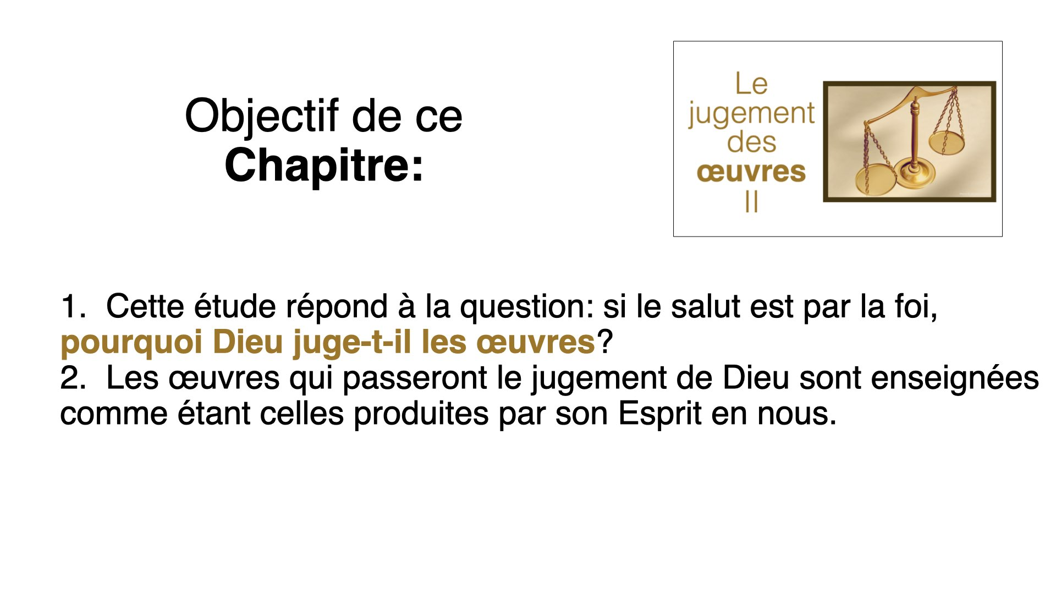

Slide 3


Slide 4
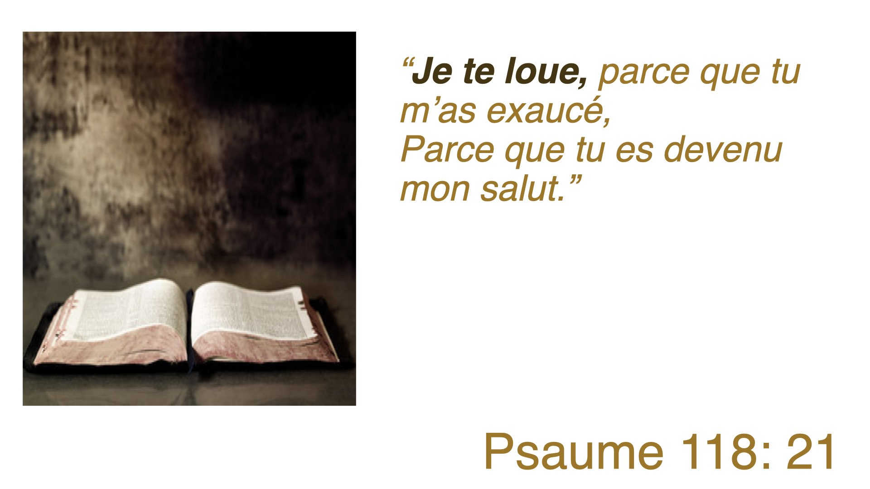

Slide 5


Slide 6


Slide 7
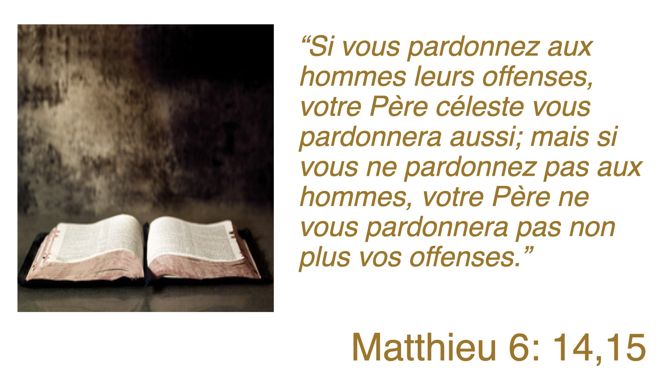

Slide 8


Slide 9


Slide 10


Slide 11


Slide 12


Slide 13


Slide 14
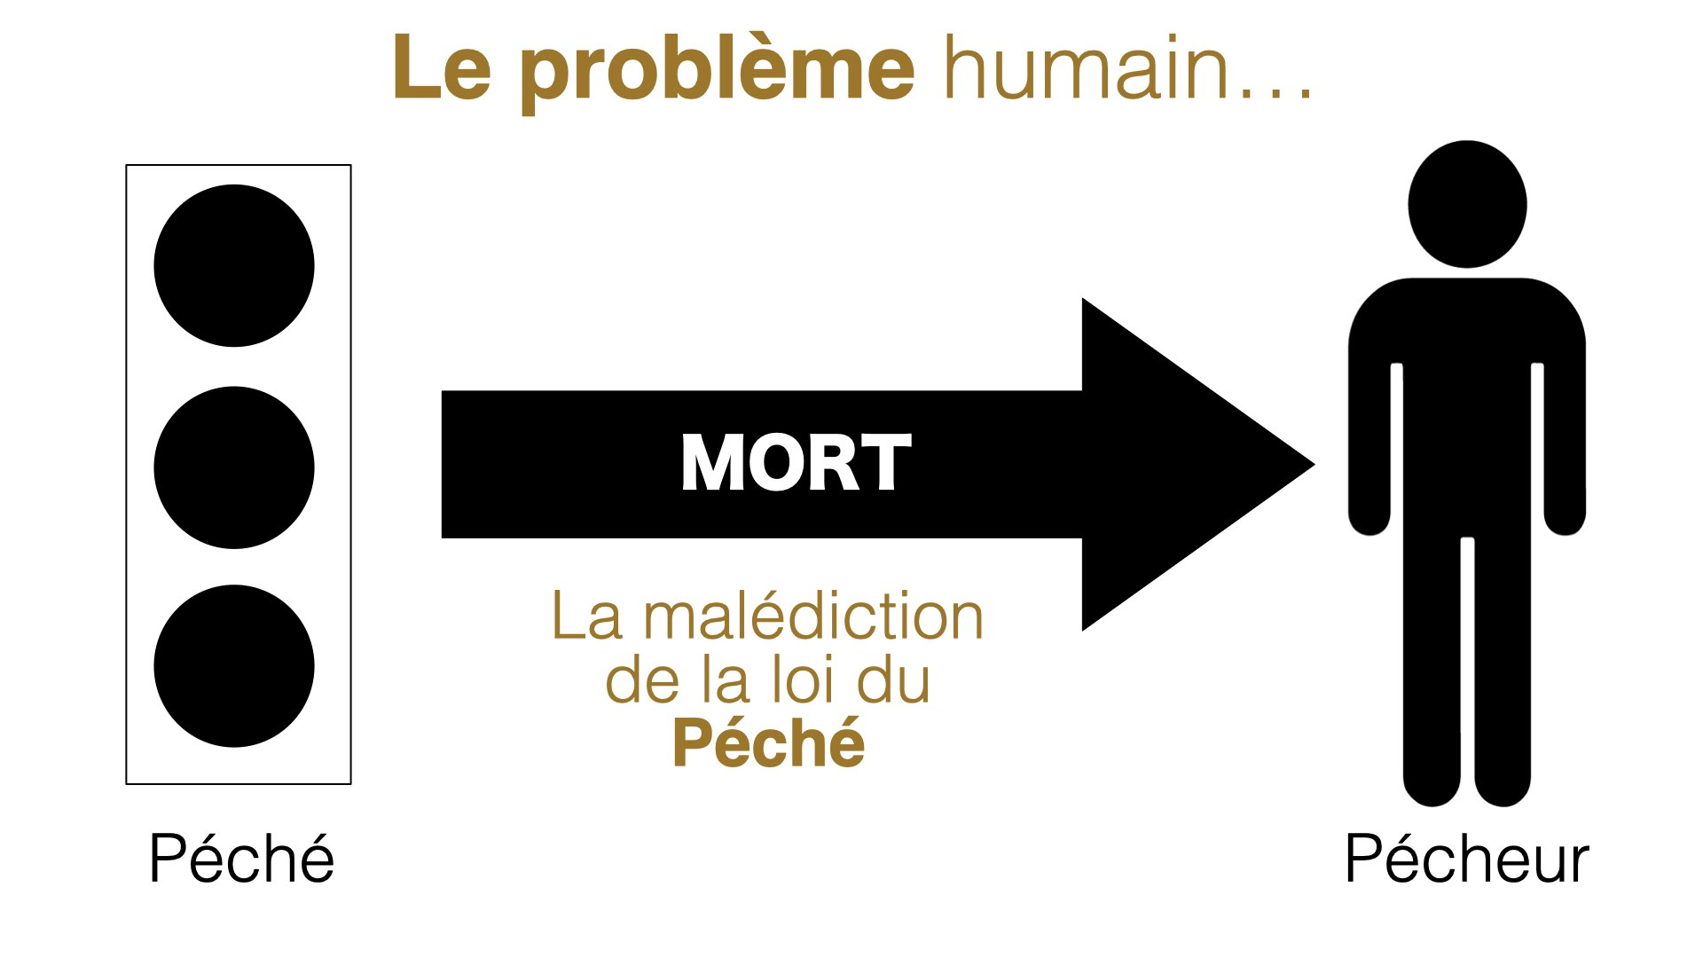

Slide 15
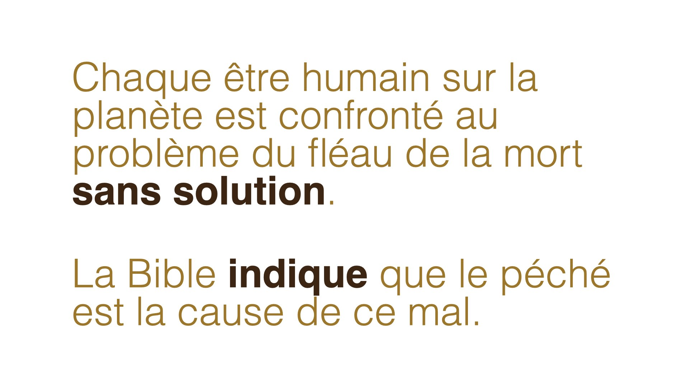

Slide 16


Slide 17
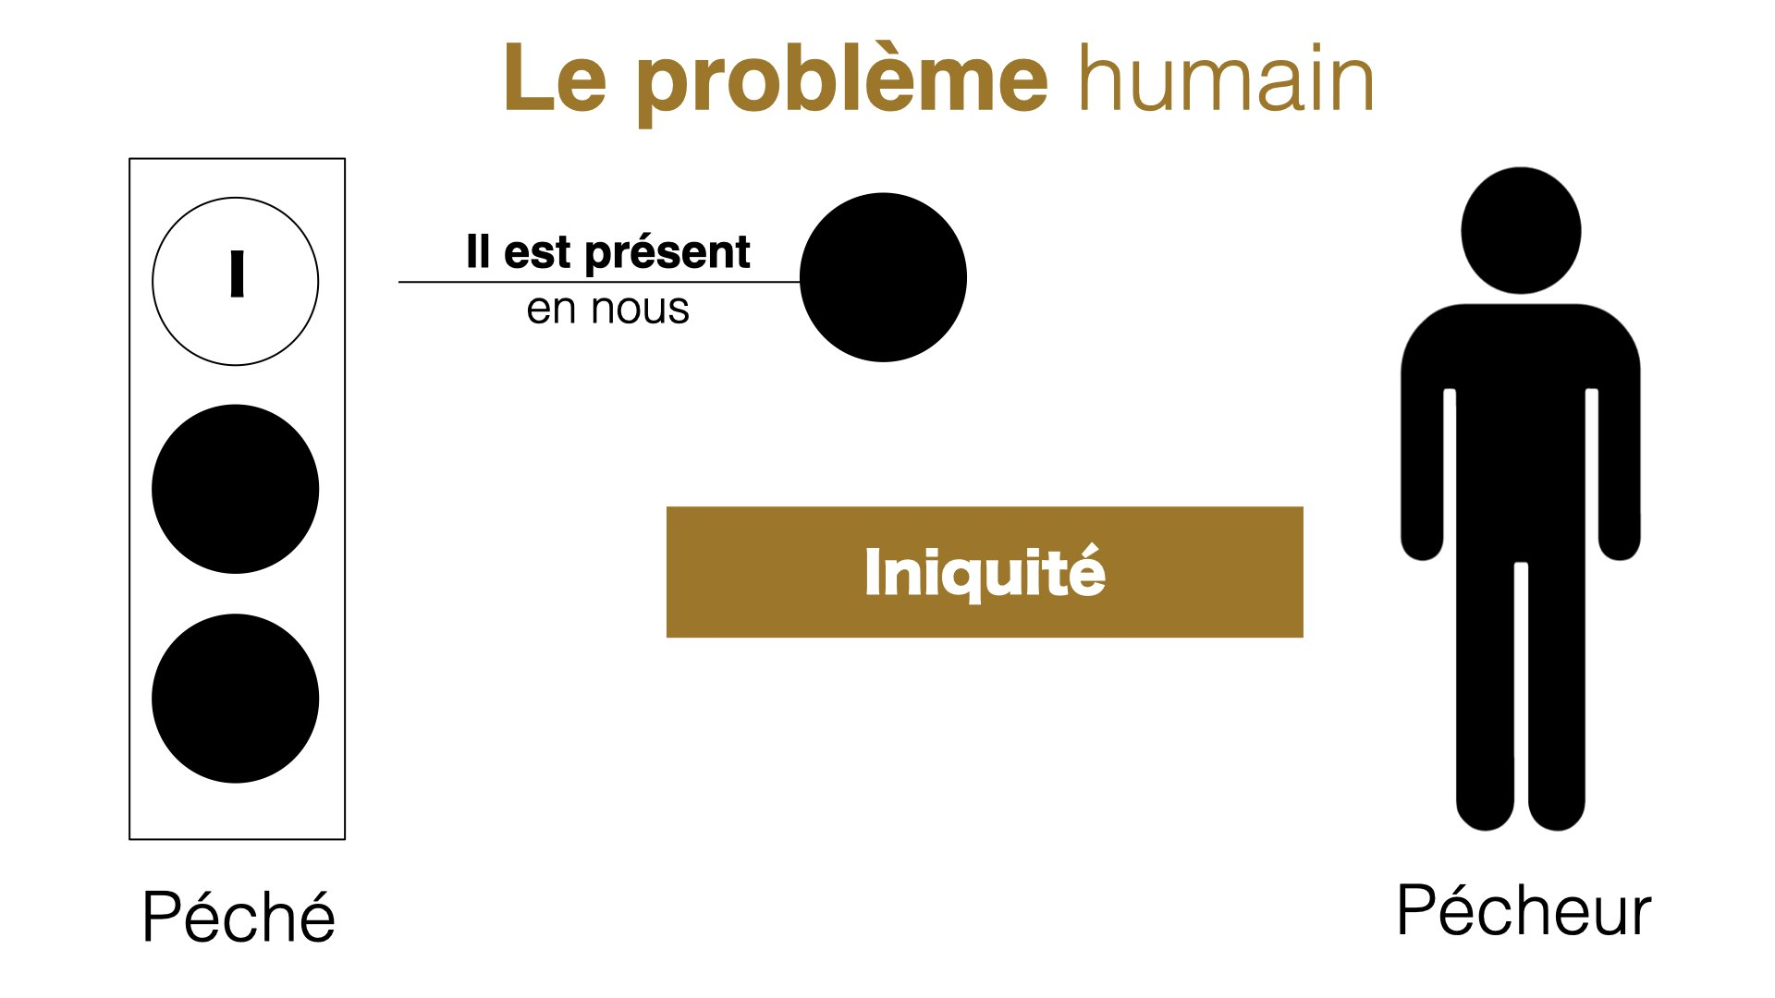
Notes:
L'iniquité implique que nous avons une nature pécheresse. Le péché est présent en nous.

Slide 18


Slide 19
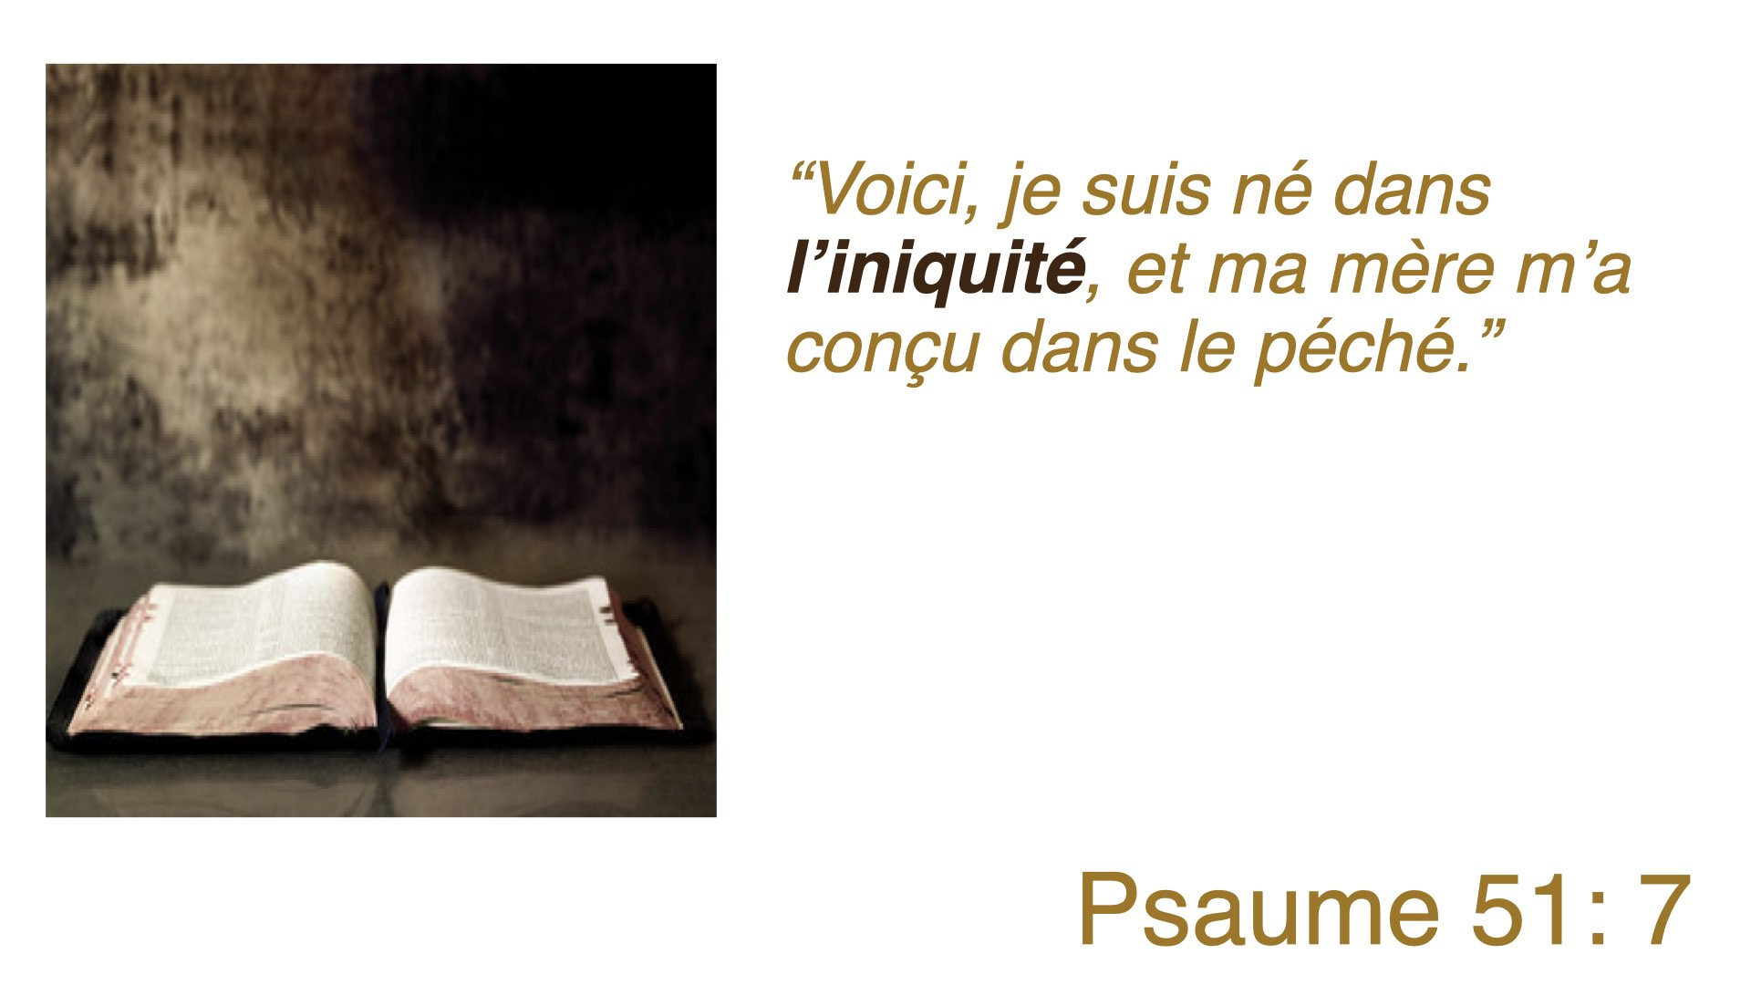

Slide 20


Slide 21
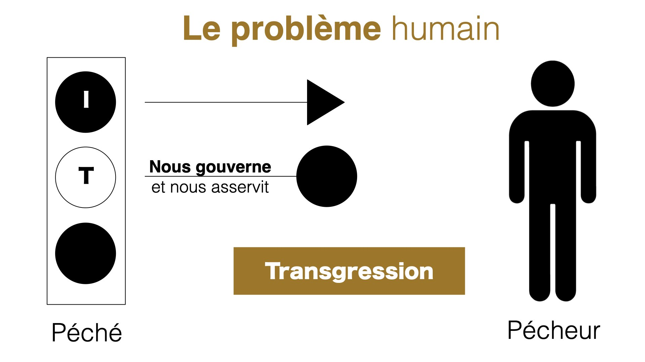
Notes:
La transgression montre que le péché nous gouverne et nous asservit.

Slide 22
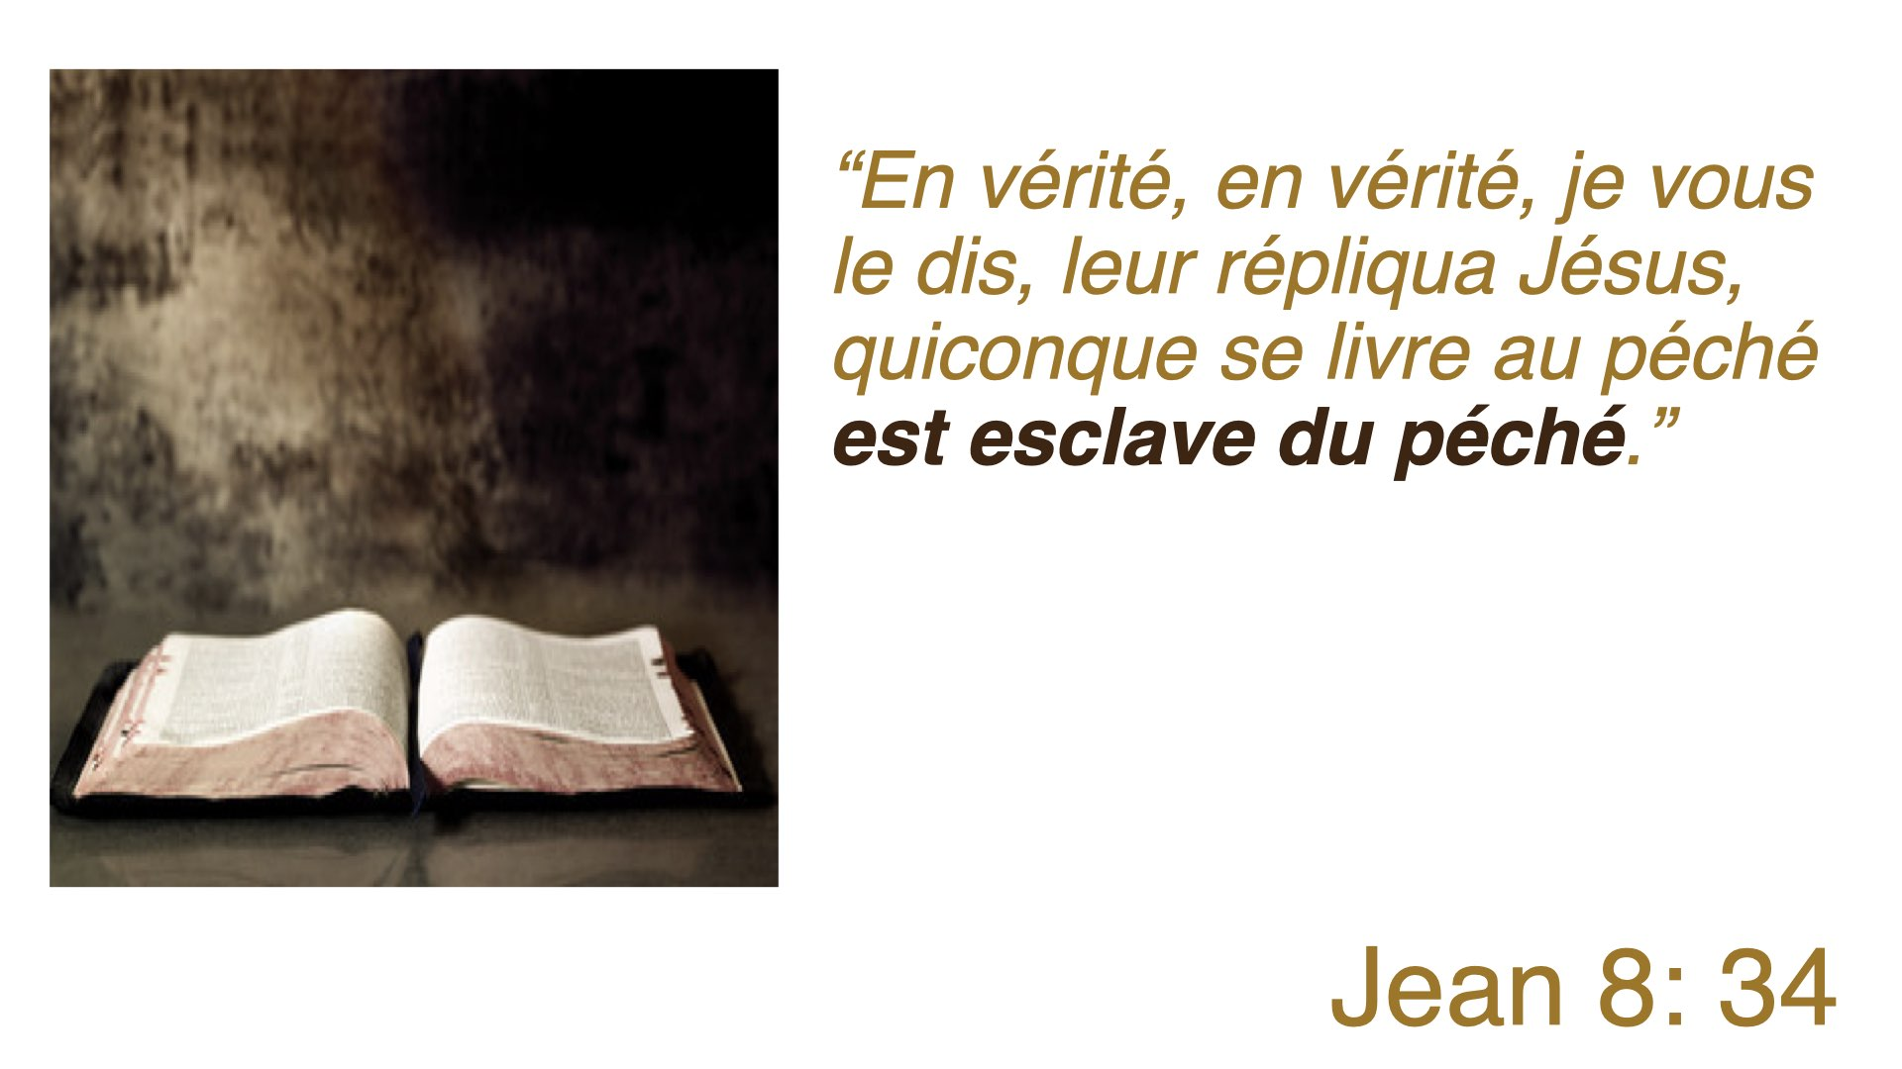

Slide 23


Slide 24
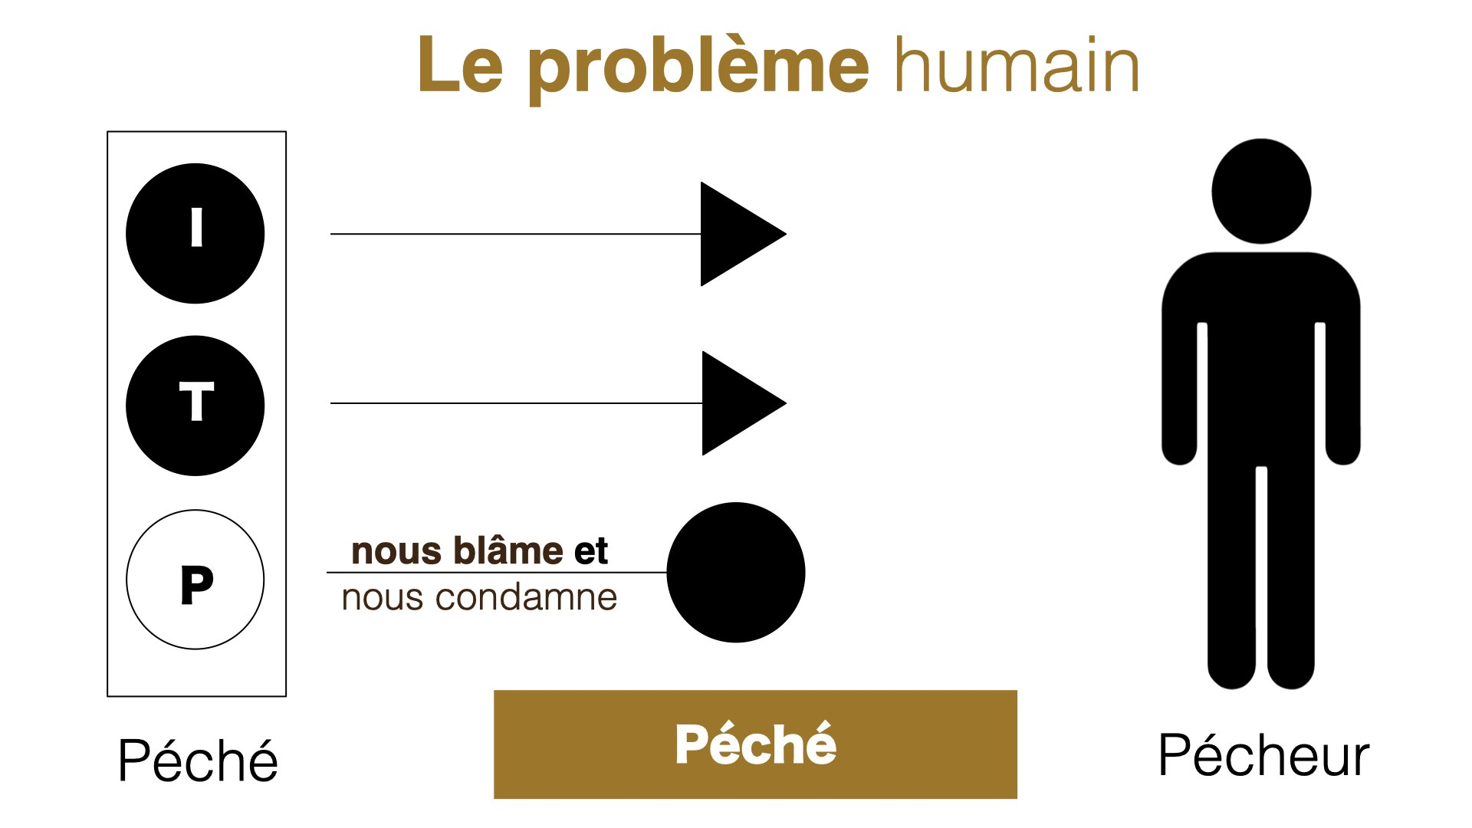
Notes:
Le péché nous blâme et nous condamne à mort.

Slide 25
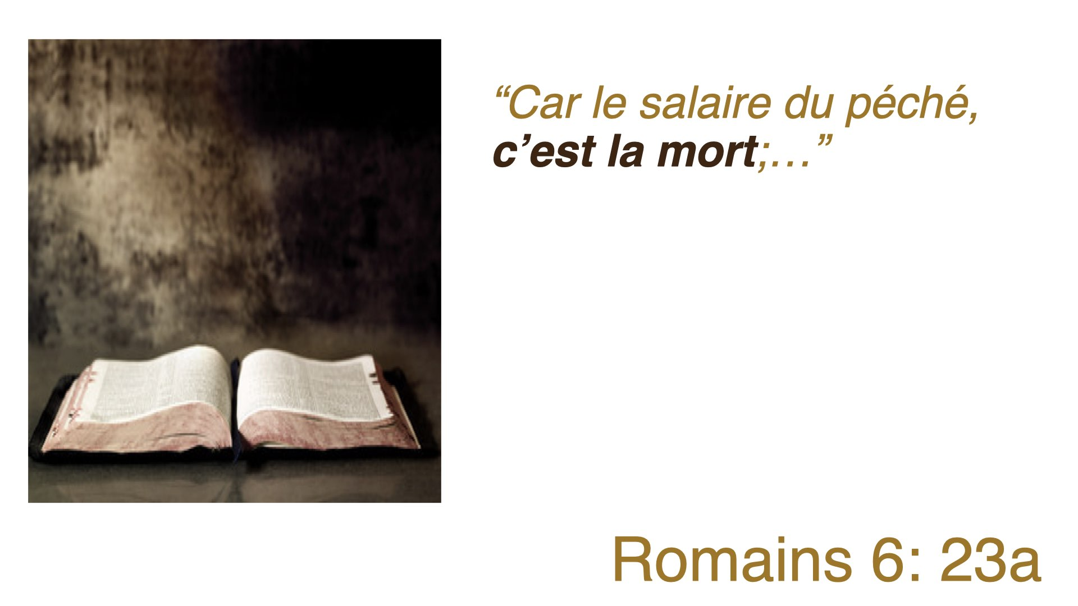

Slide 26


Slide 27
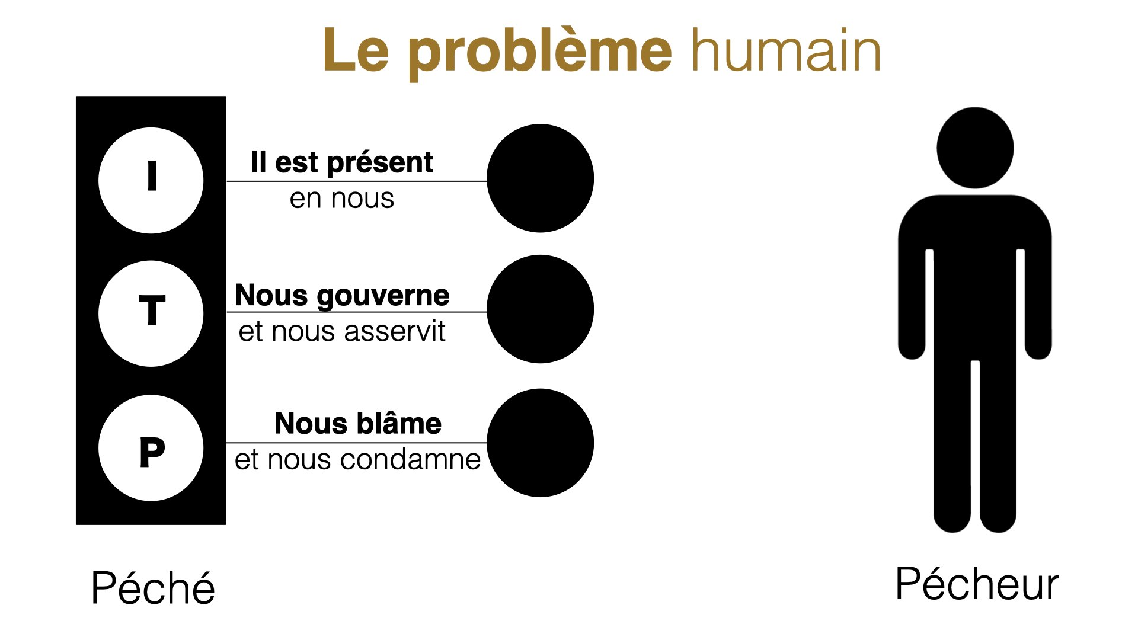

Slide 28


Slide 29


Slide 30
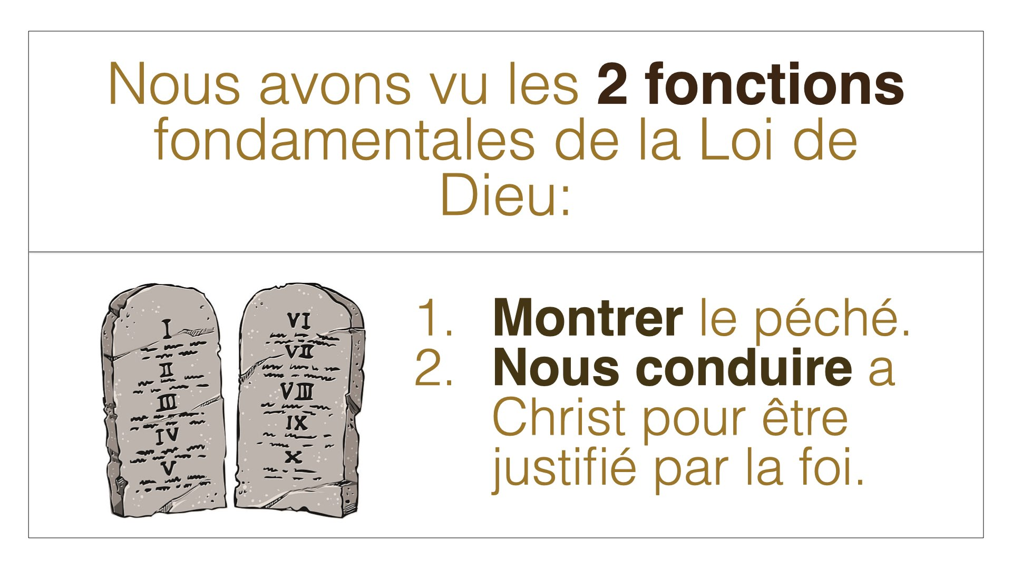
Notes:
Romains 3: 20
“Car personne ne sera justifié devant lui par les œuvres de la loi, puisque c’est par la loi que vient la connaissance du péché.”
Galates 3: 24
“Ainsi la loi a été comme un précepteur pour nous conduire à Christ, afin que nous soyons justifiés par la foi.”

Slide 31


Slide 32
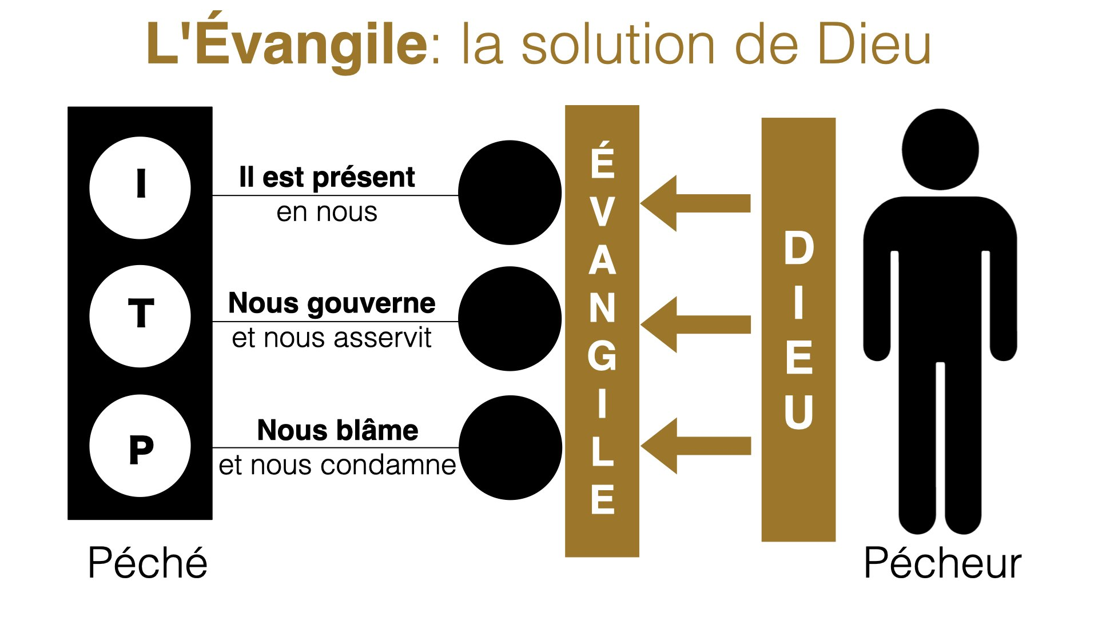

Slide 33


Slide 34
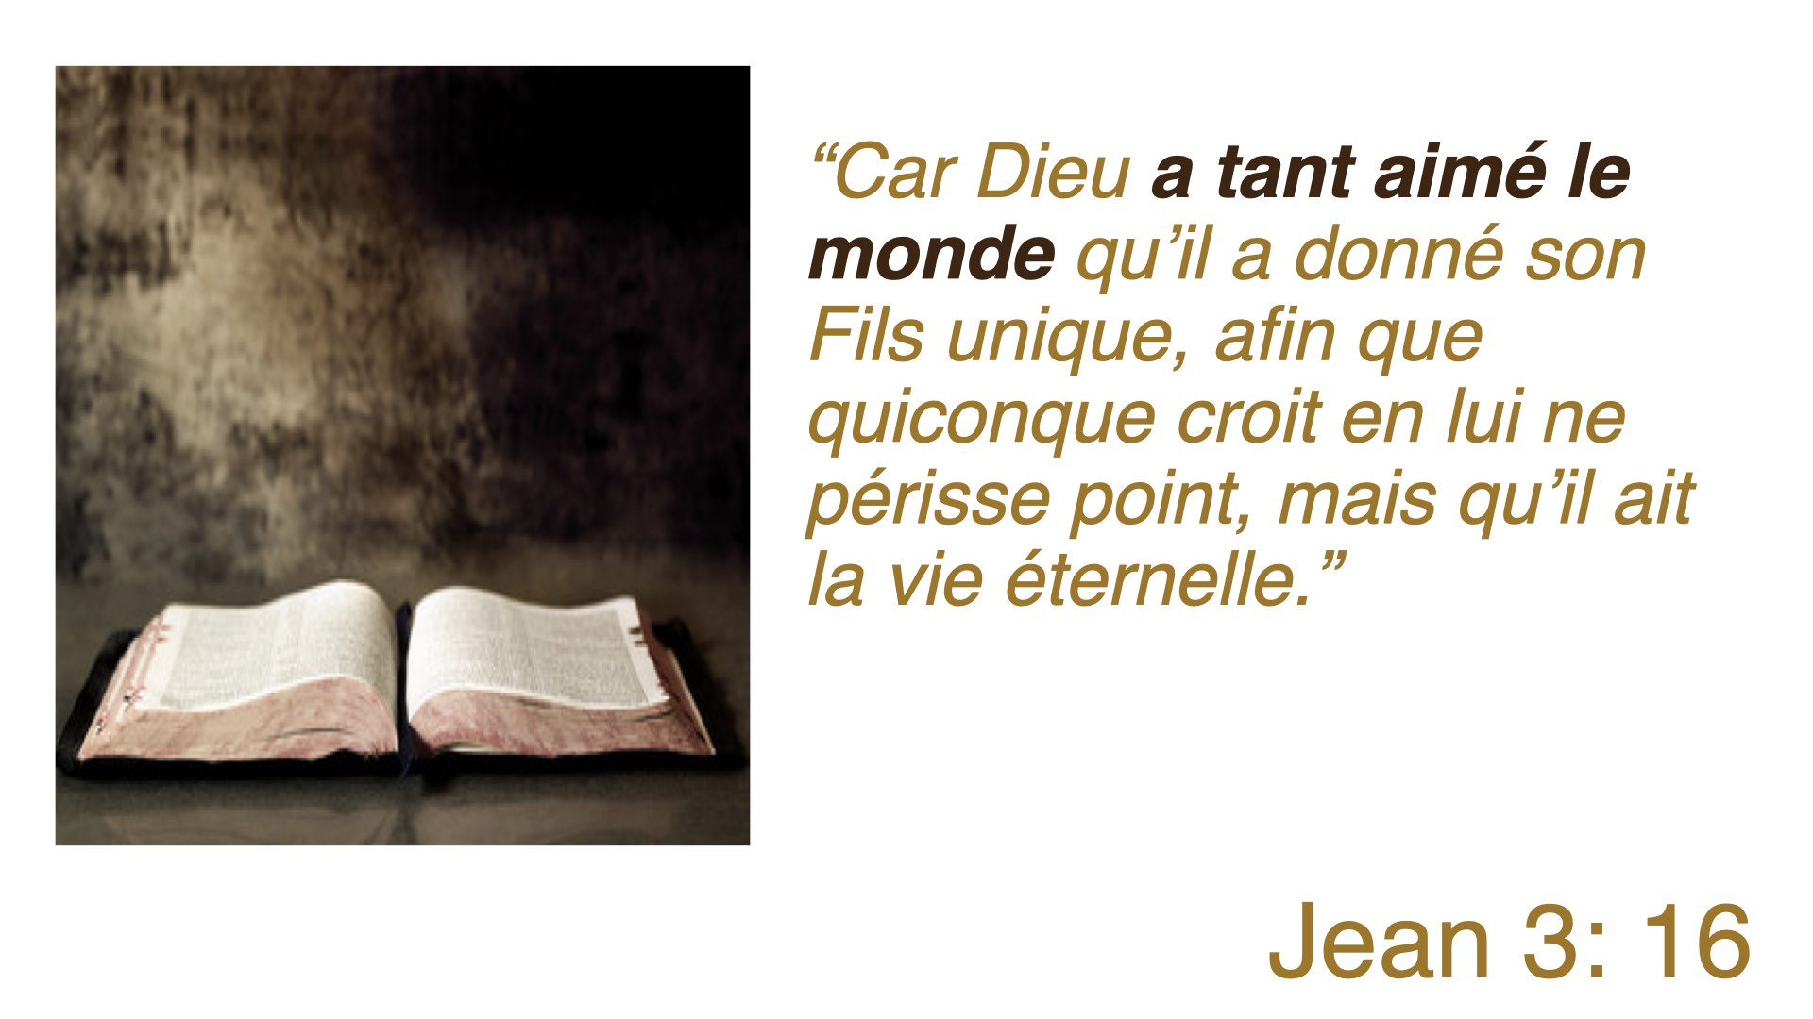

Slide 35


Slide 36
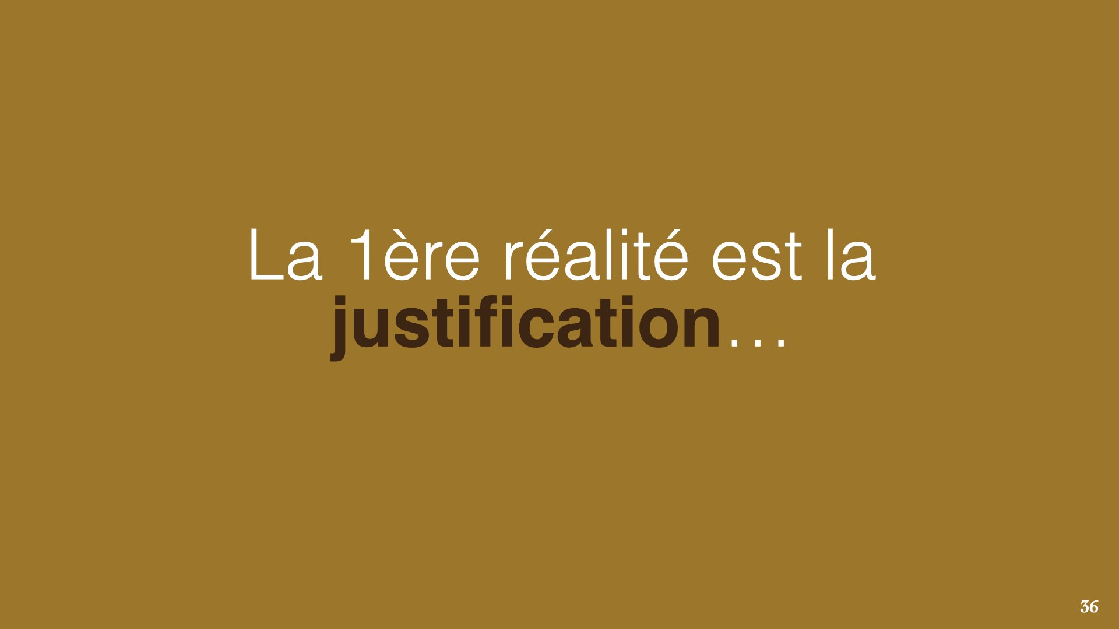

Slide 37
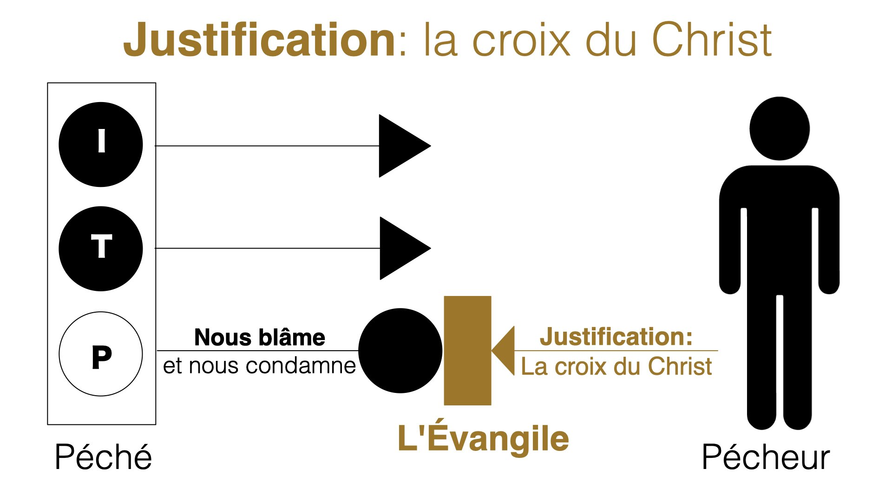

Slide 38
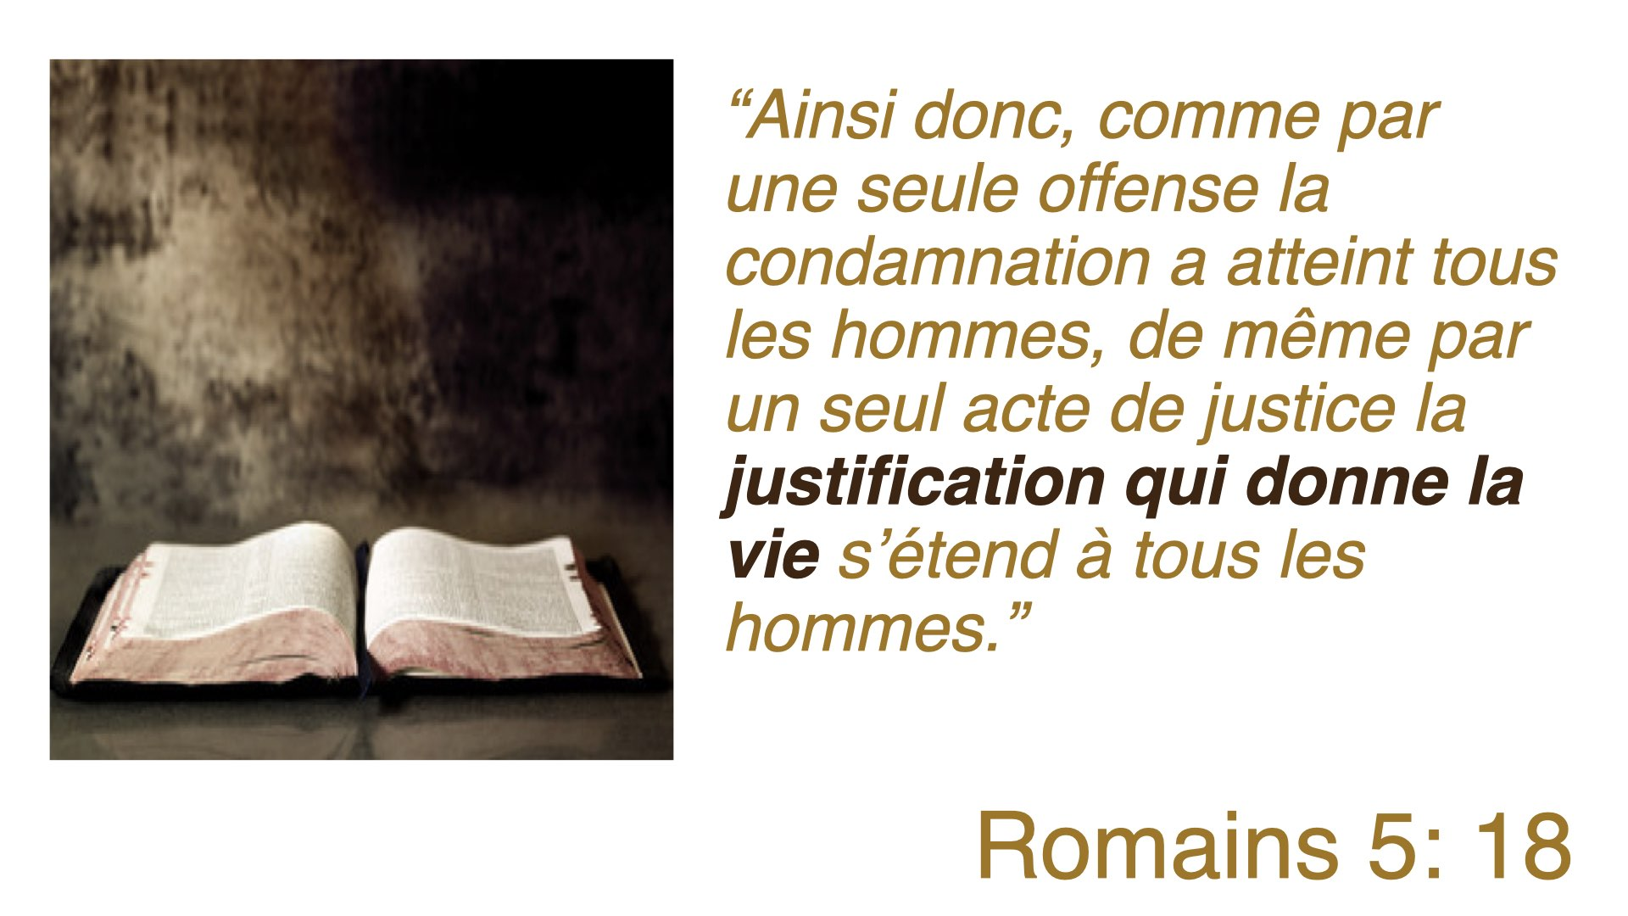

Slide 39
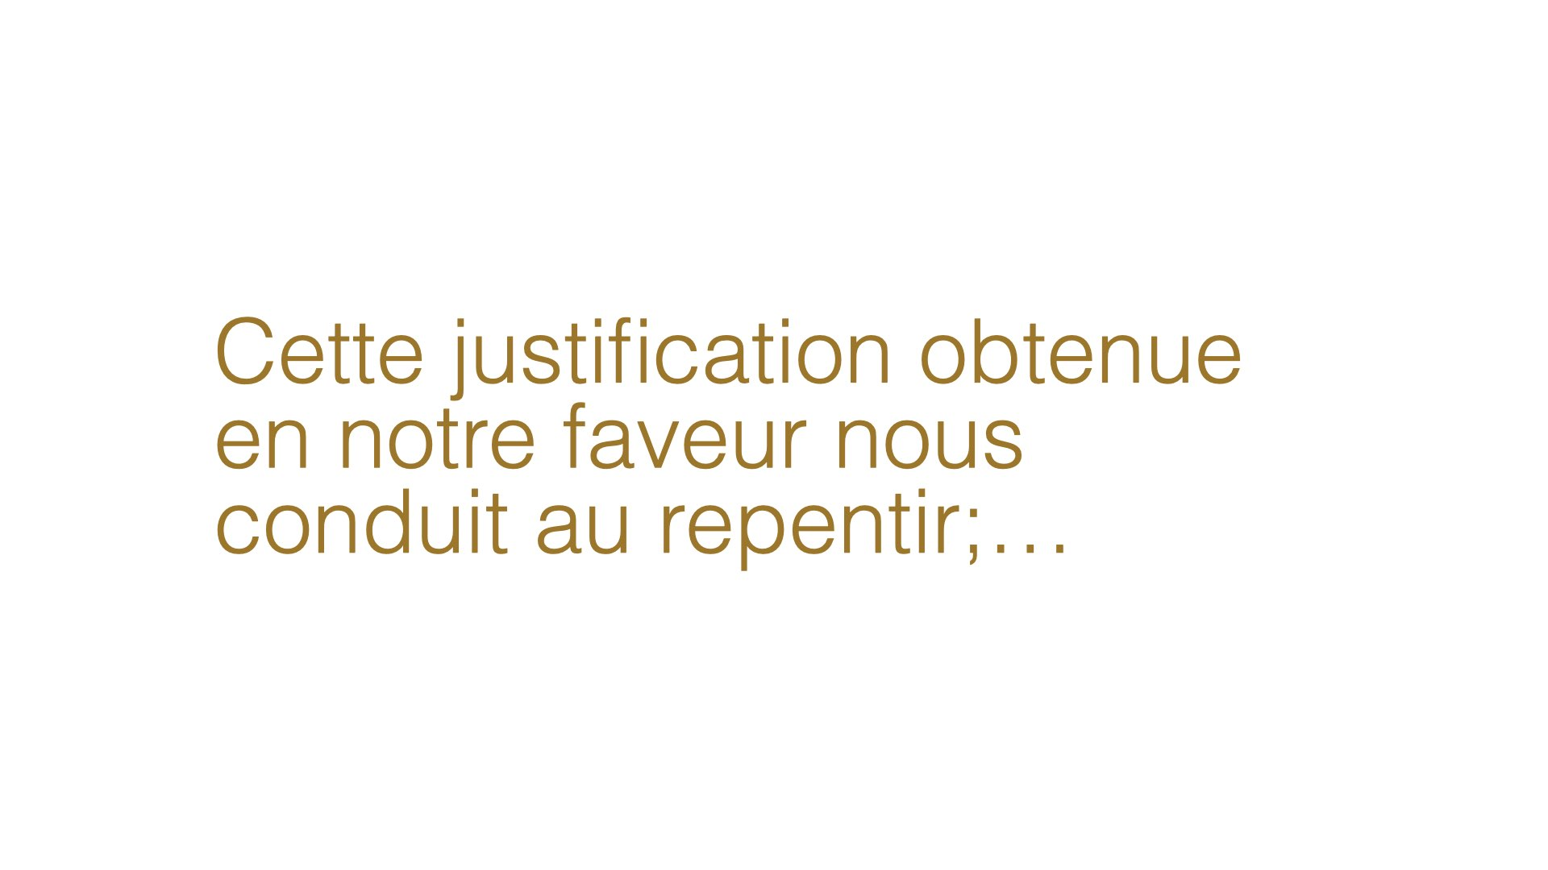

Slide 40
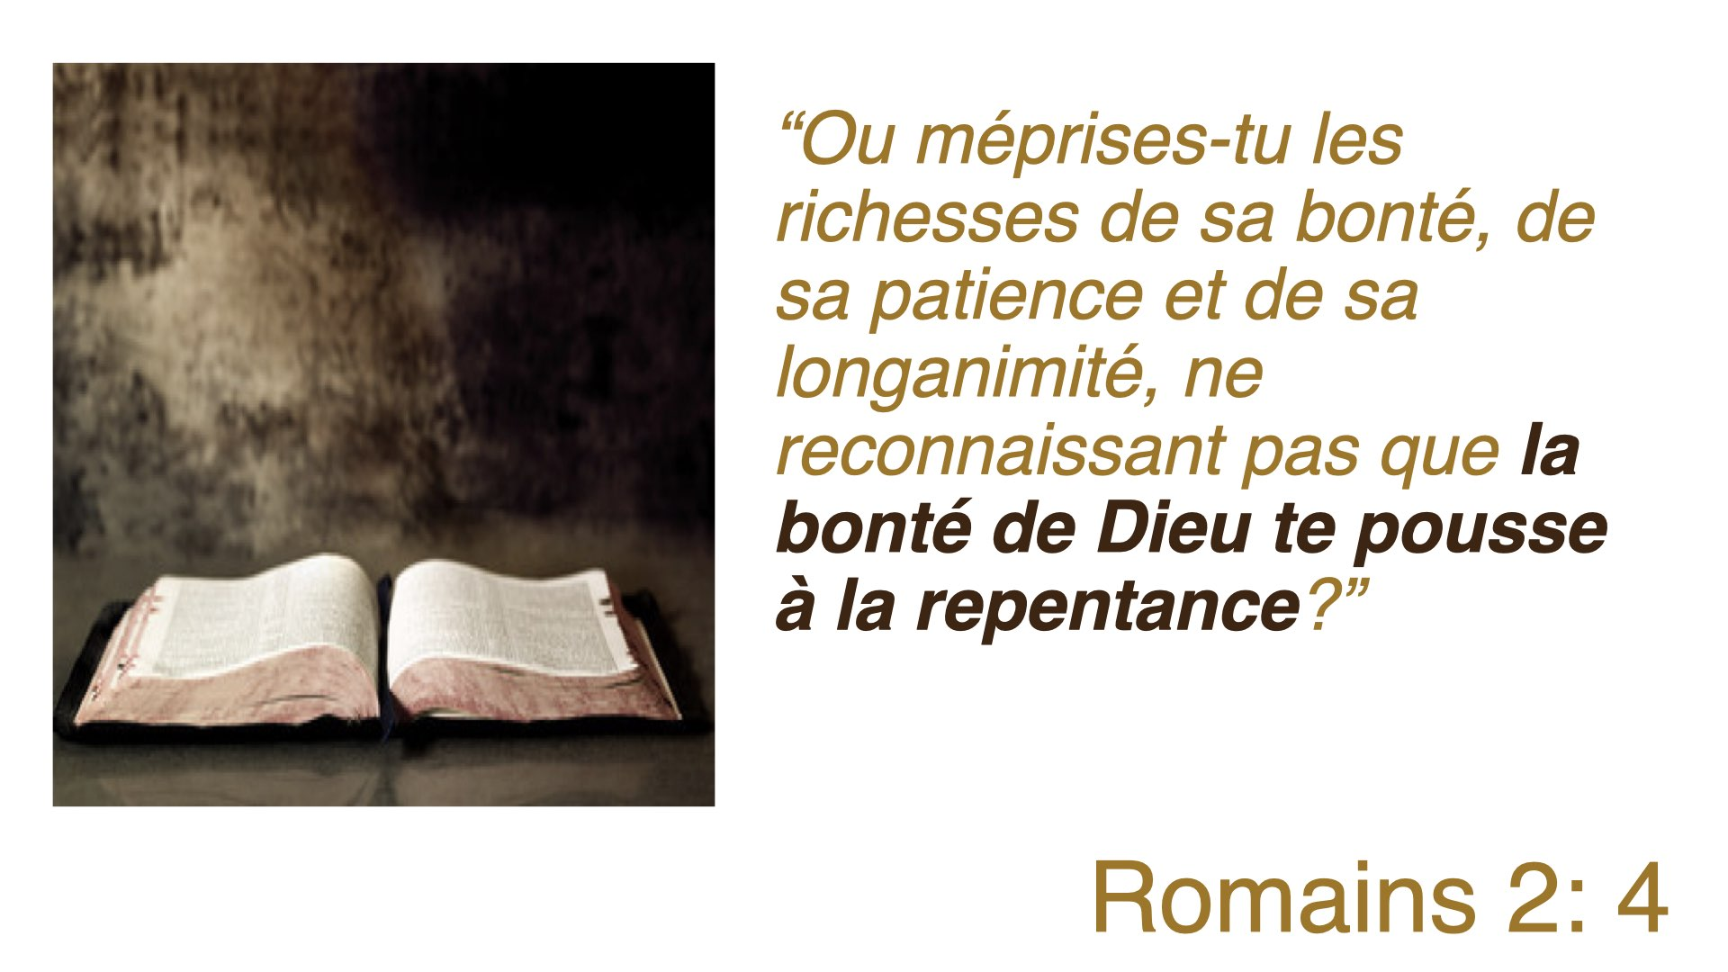

Slide 41
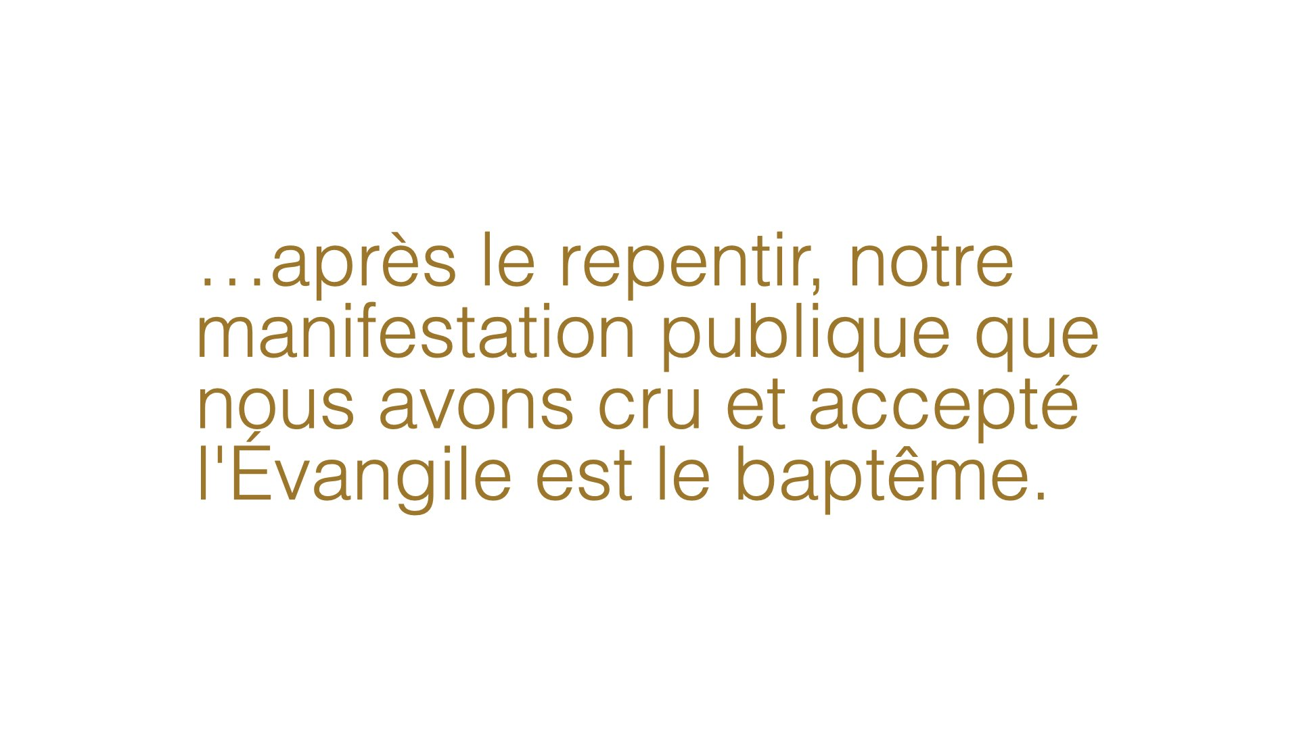

Slide 42
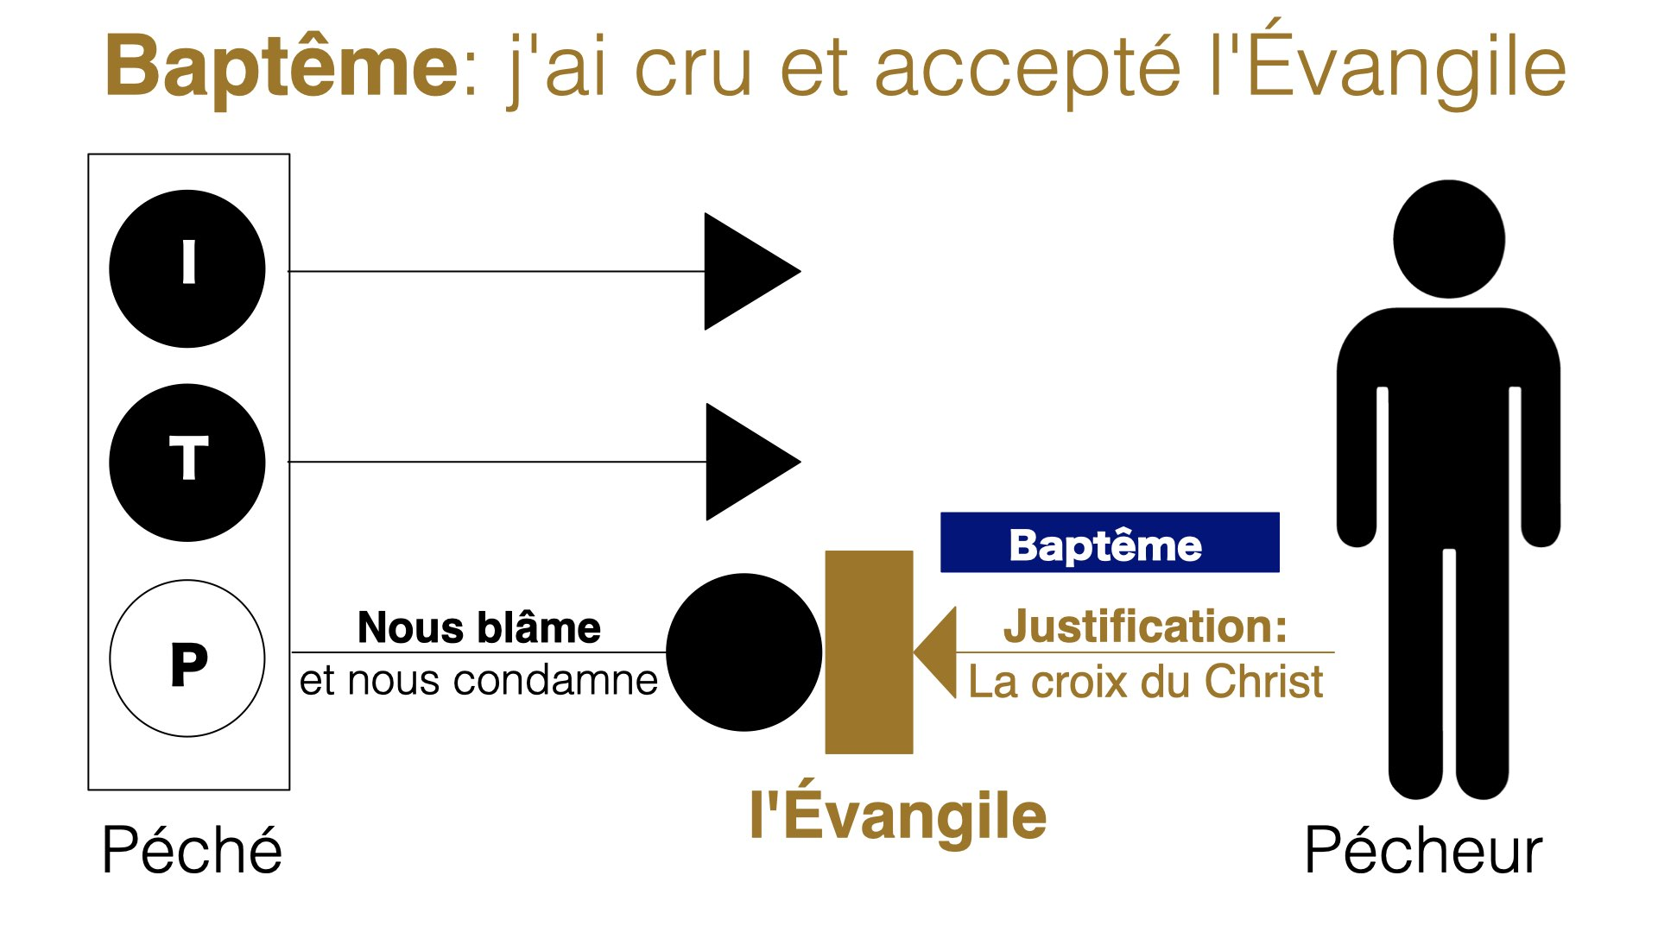

Slide 43
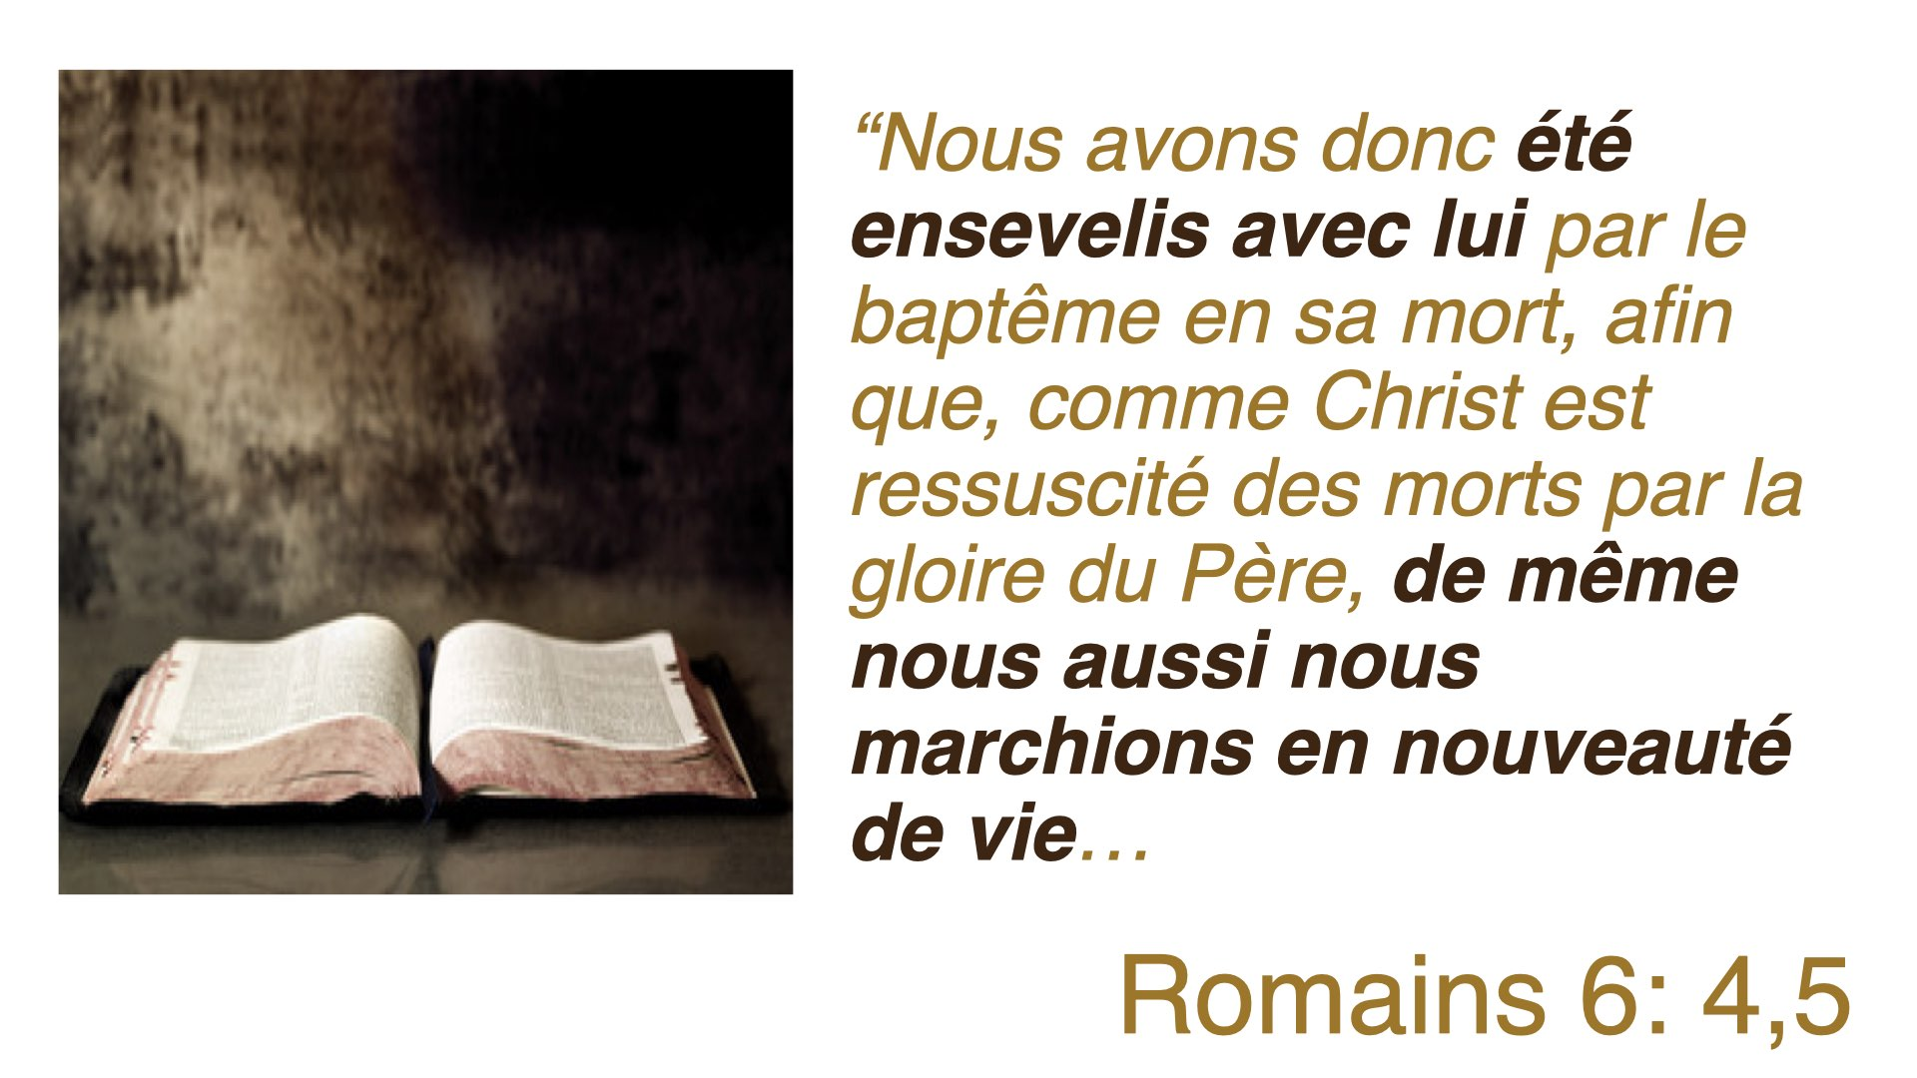

Slide 44
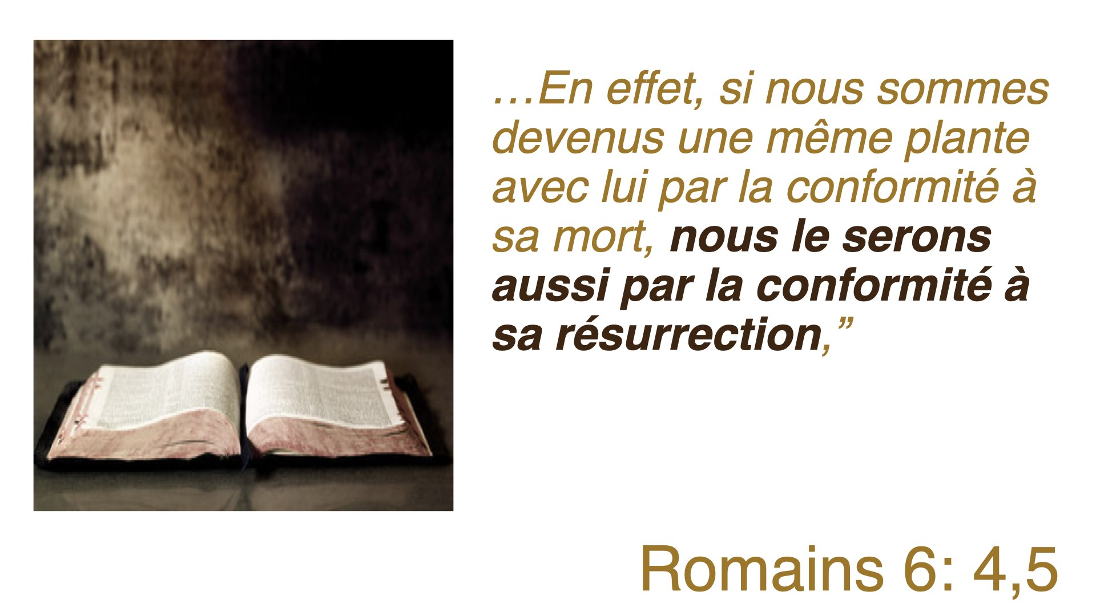

Slide 45
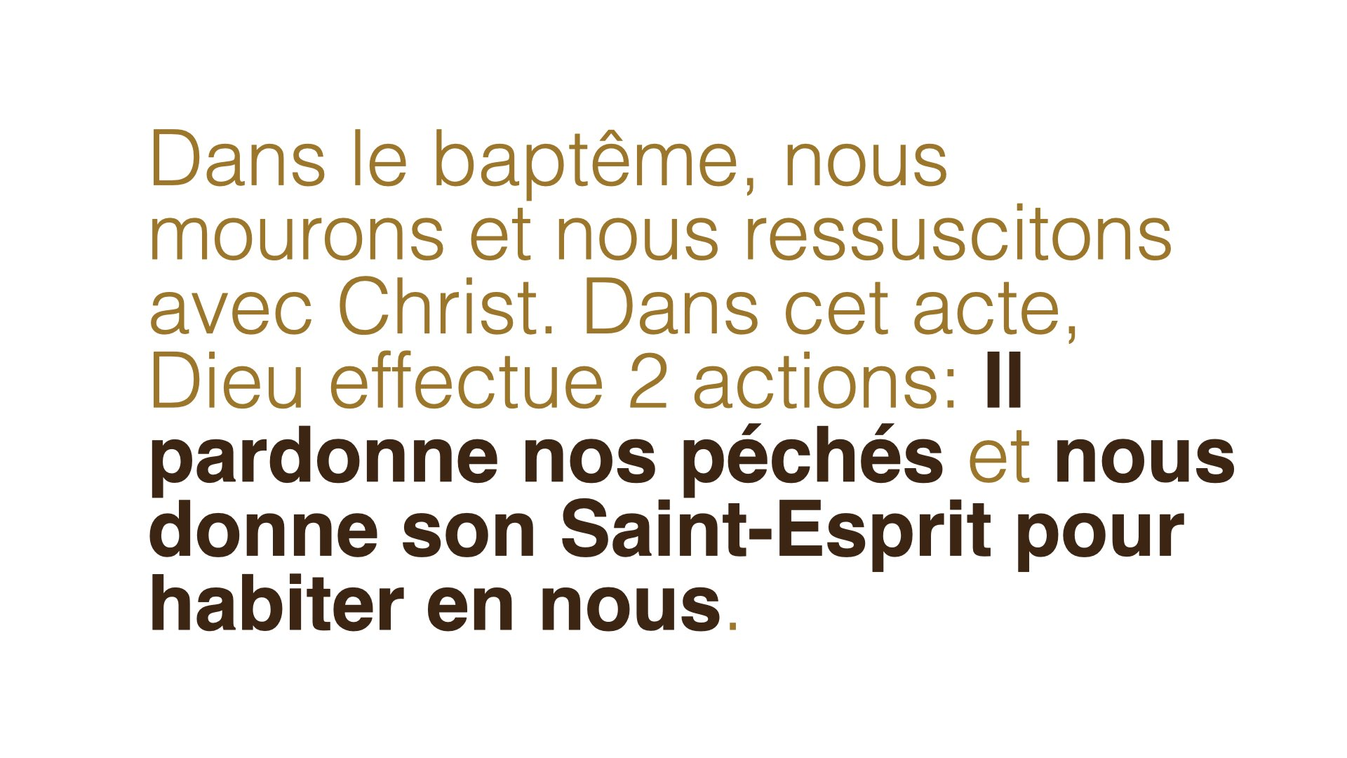

Slide 46
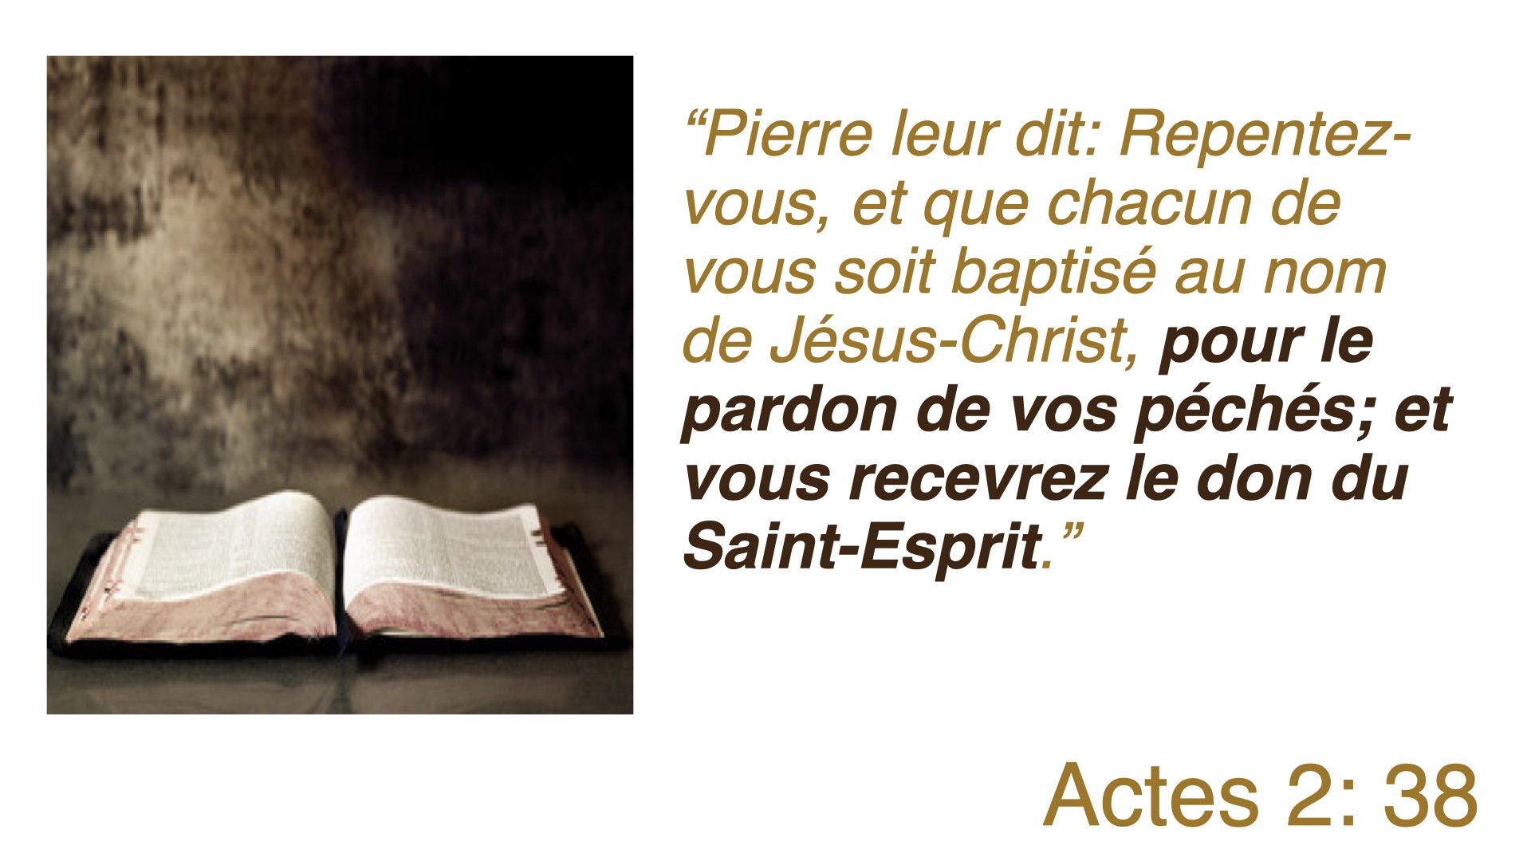

Slide 47
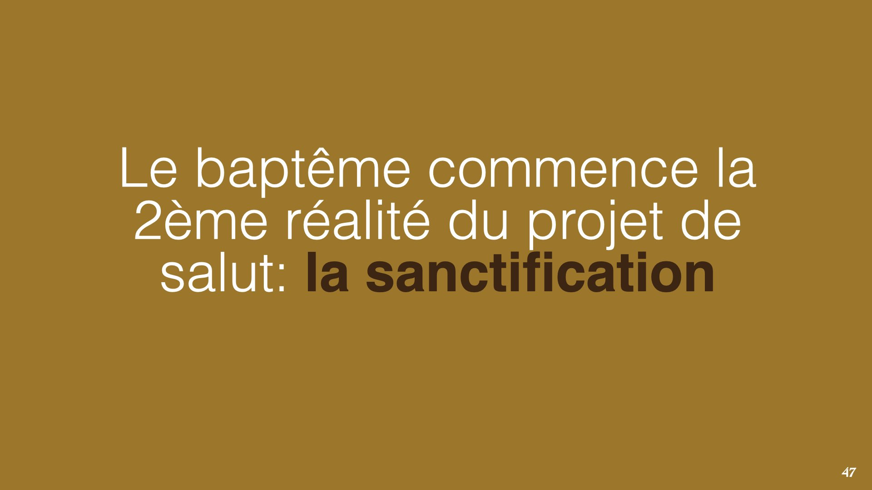

Slide 48
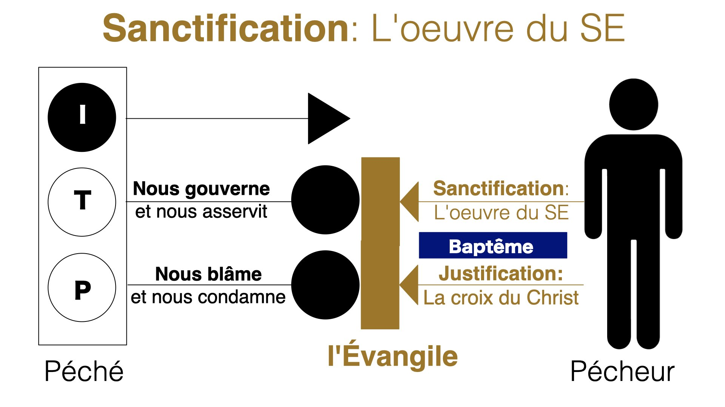

Slide 49
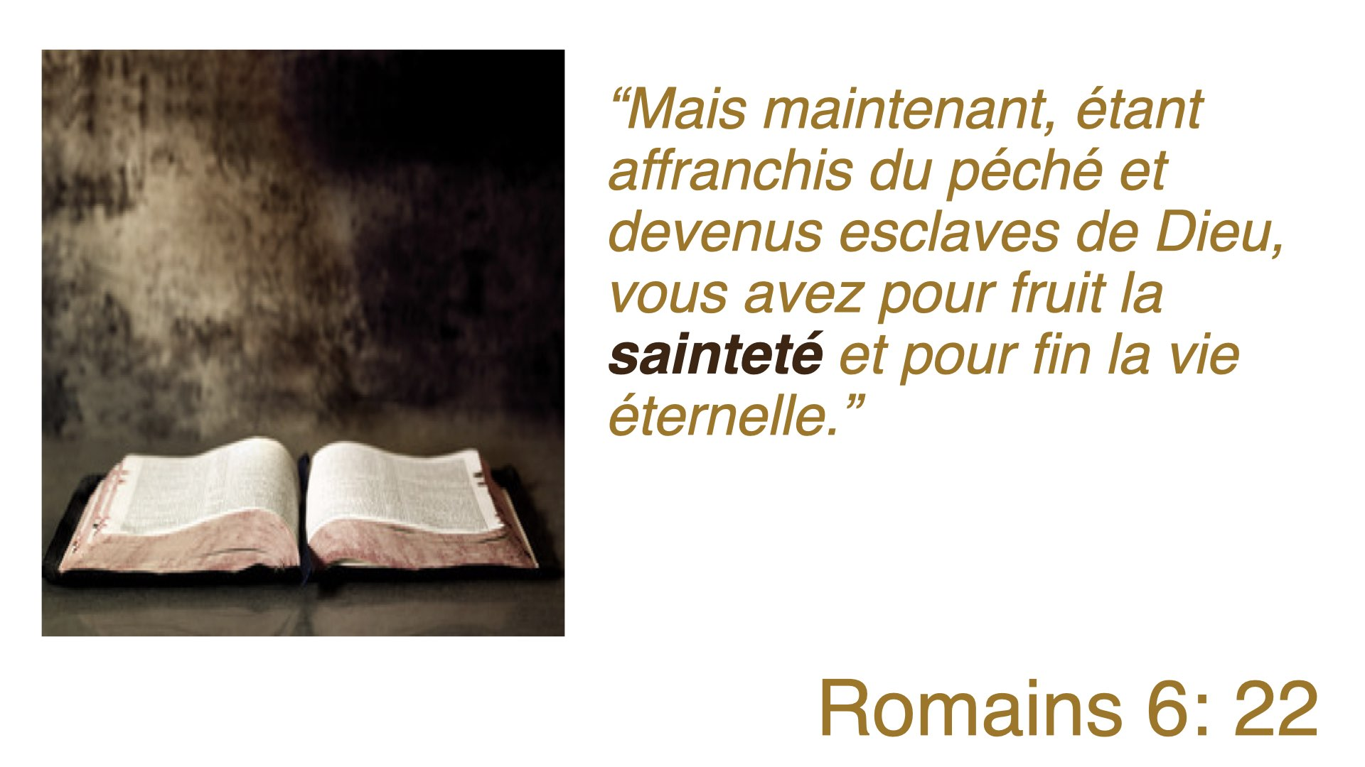

Slide 50


Slide 51
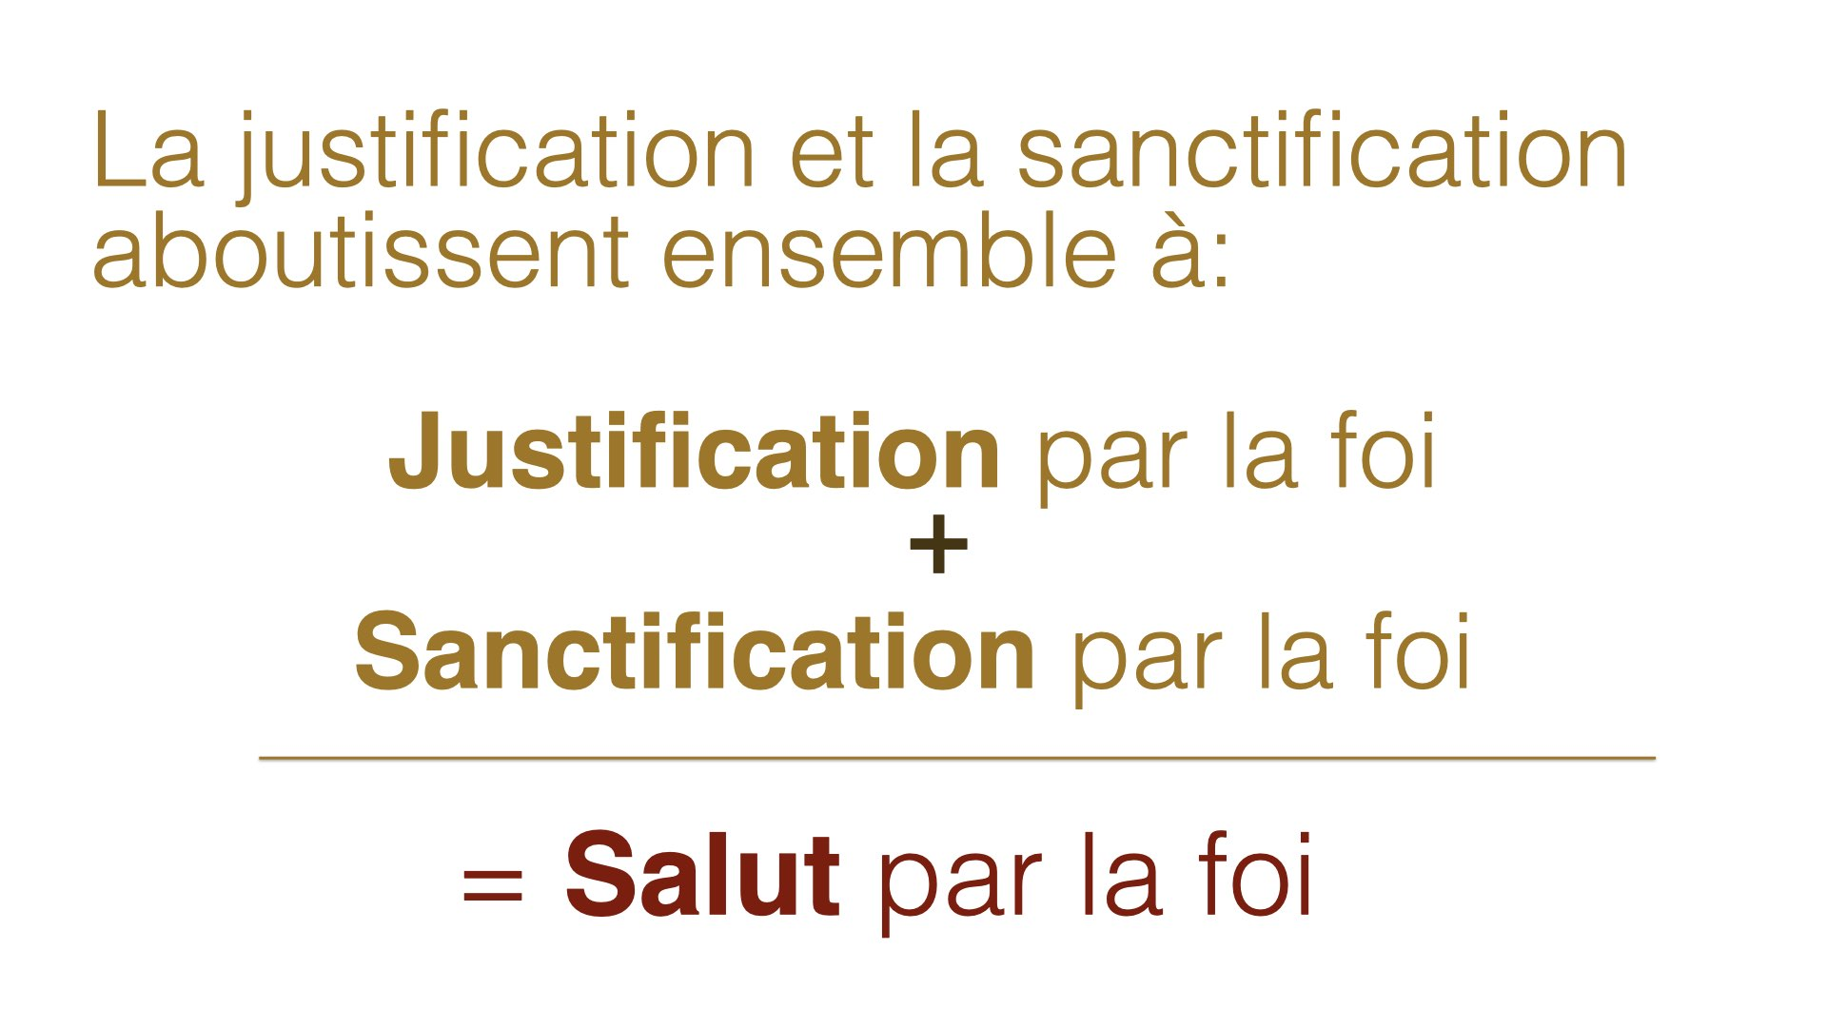

Slide 52
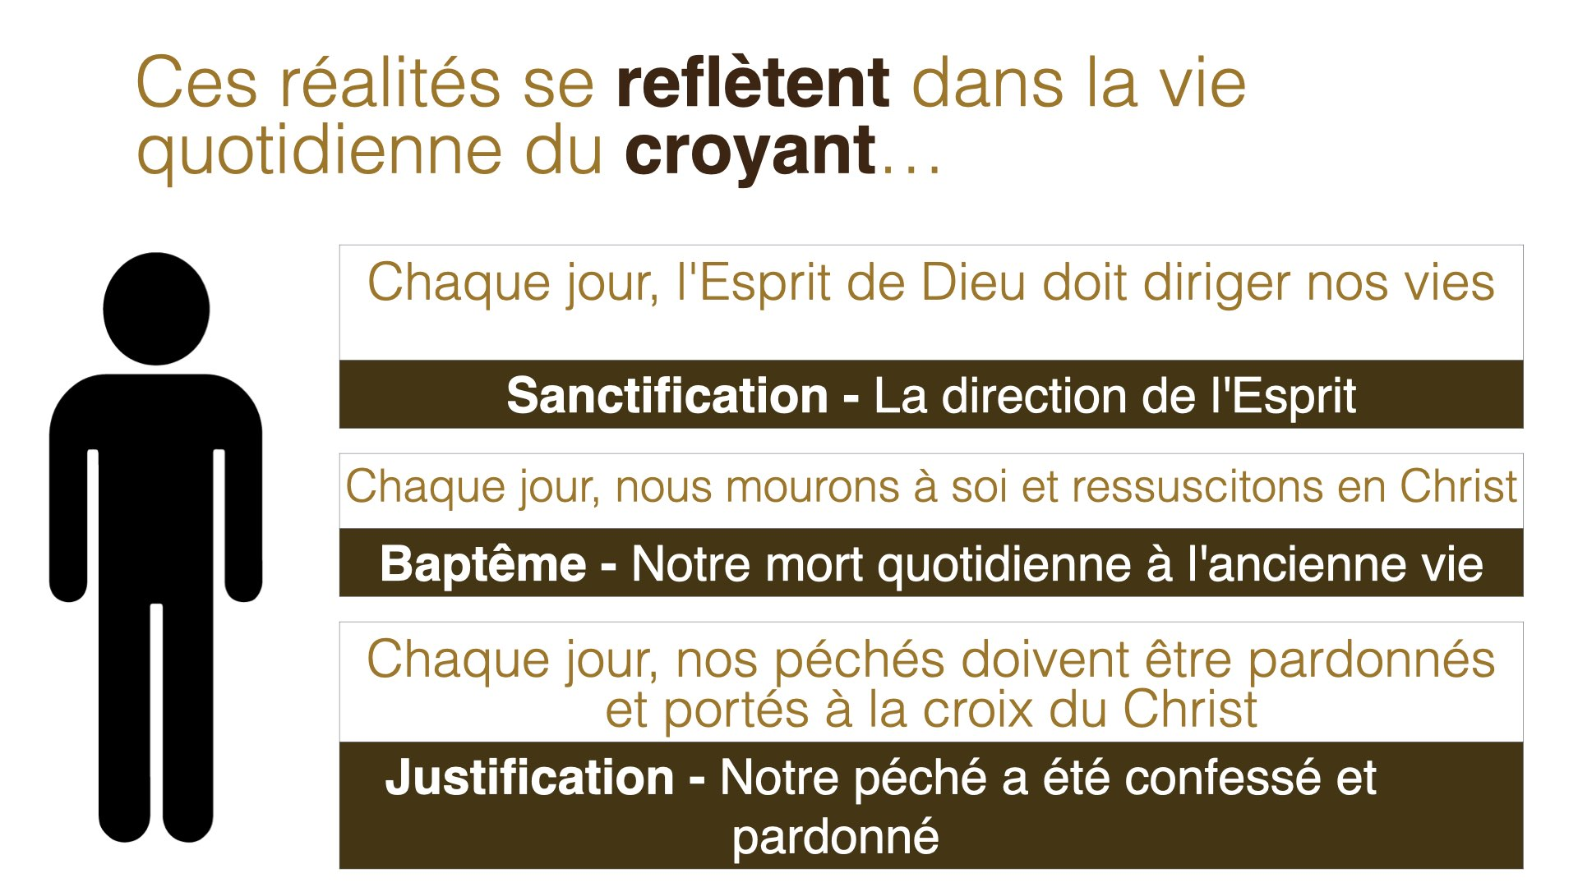

Slide 53


Slide 54
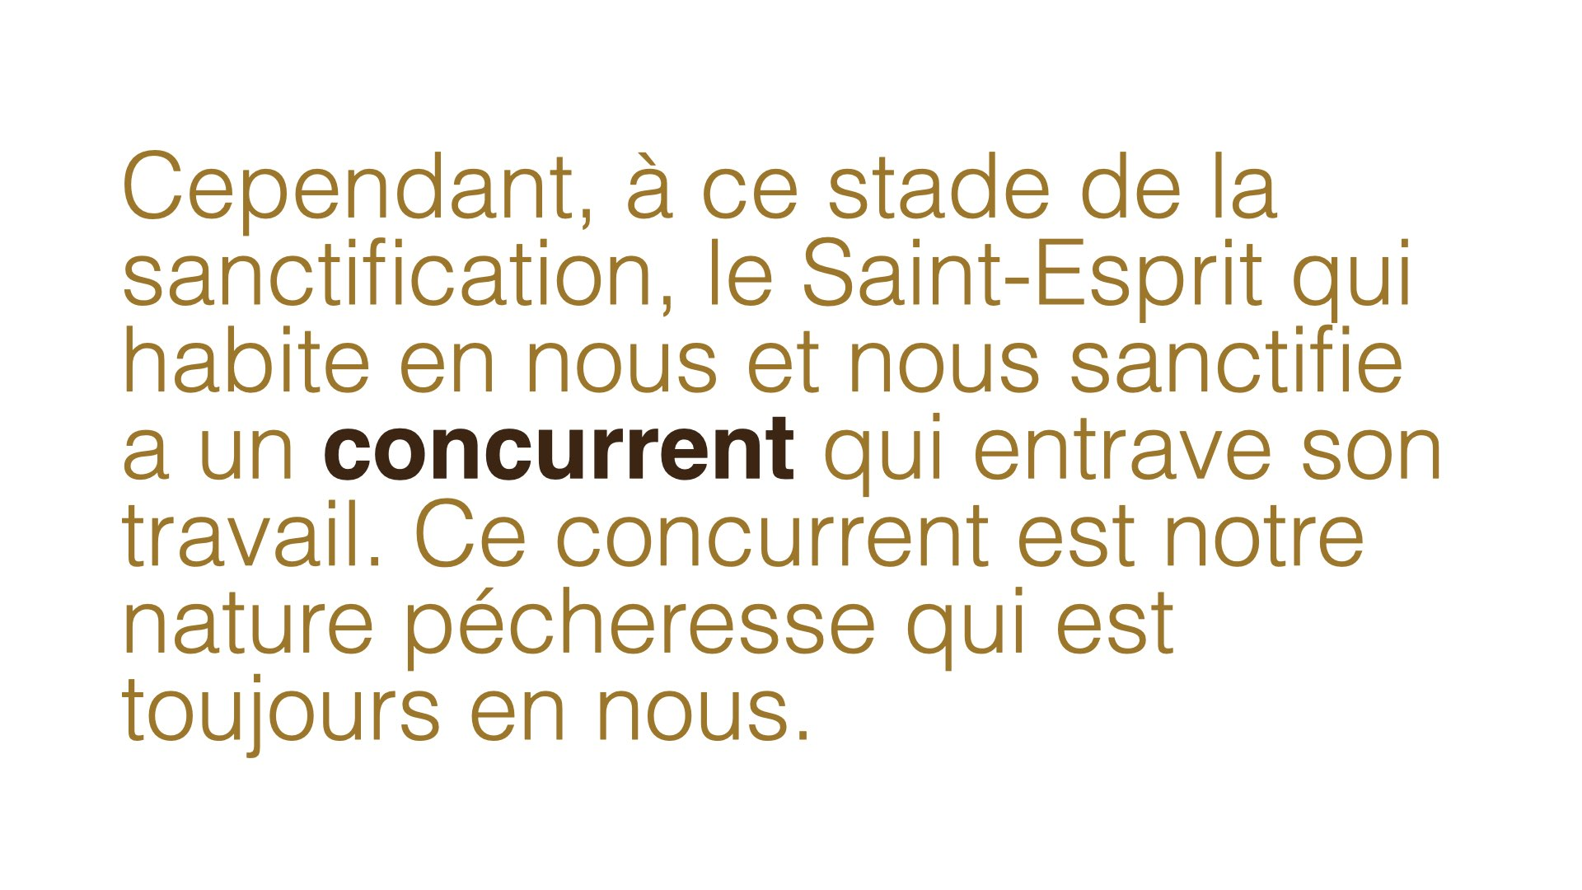

Slide 55
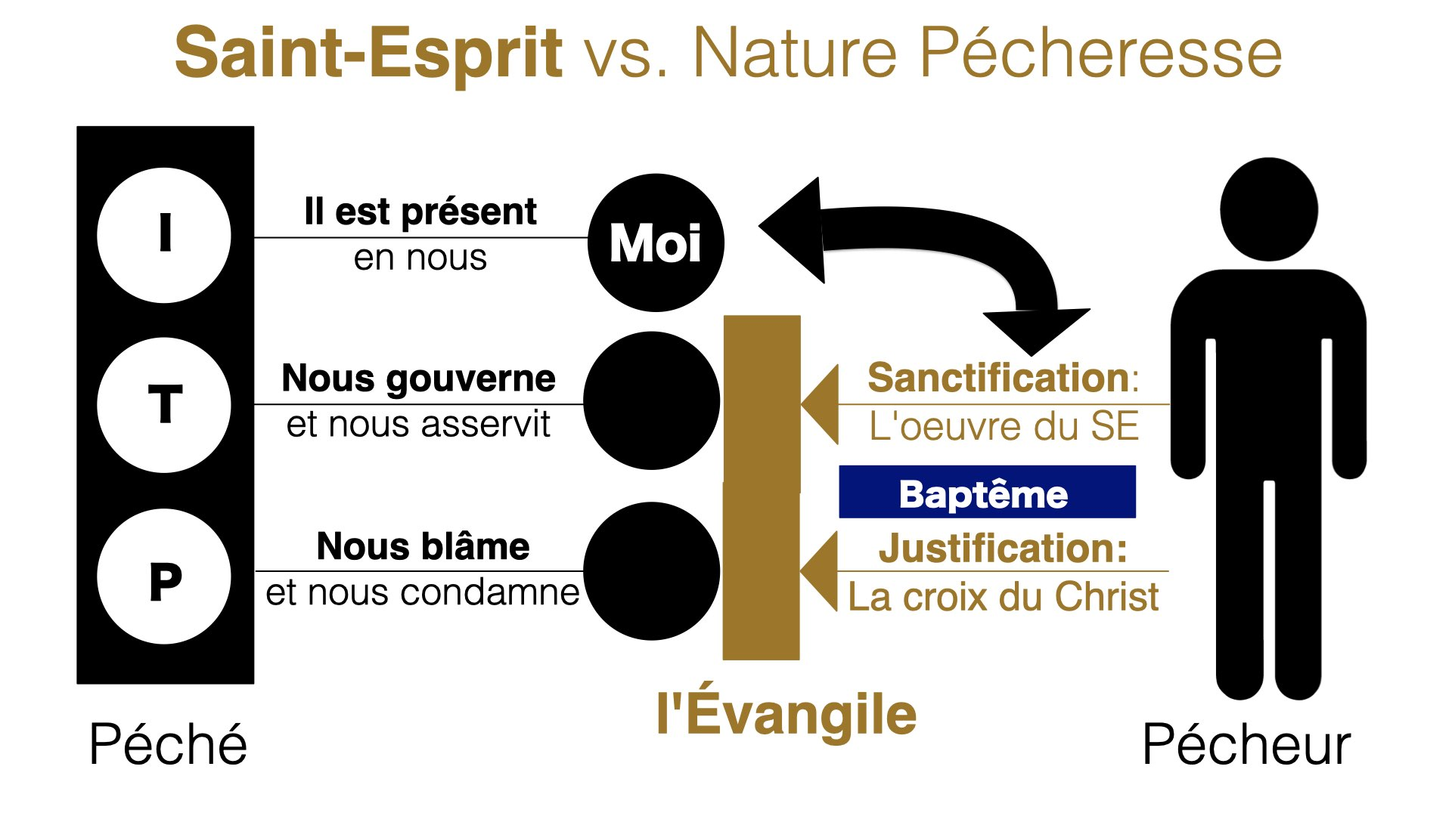

Slide 56
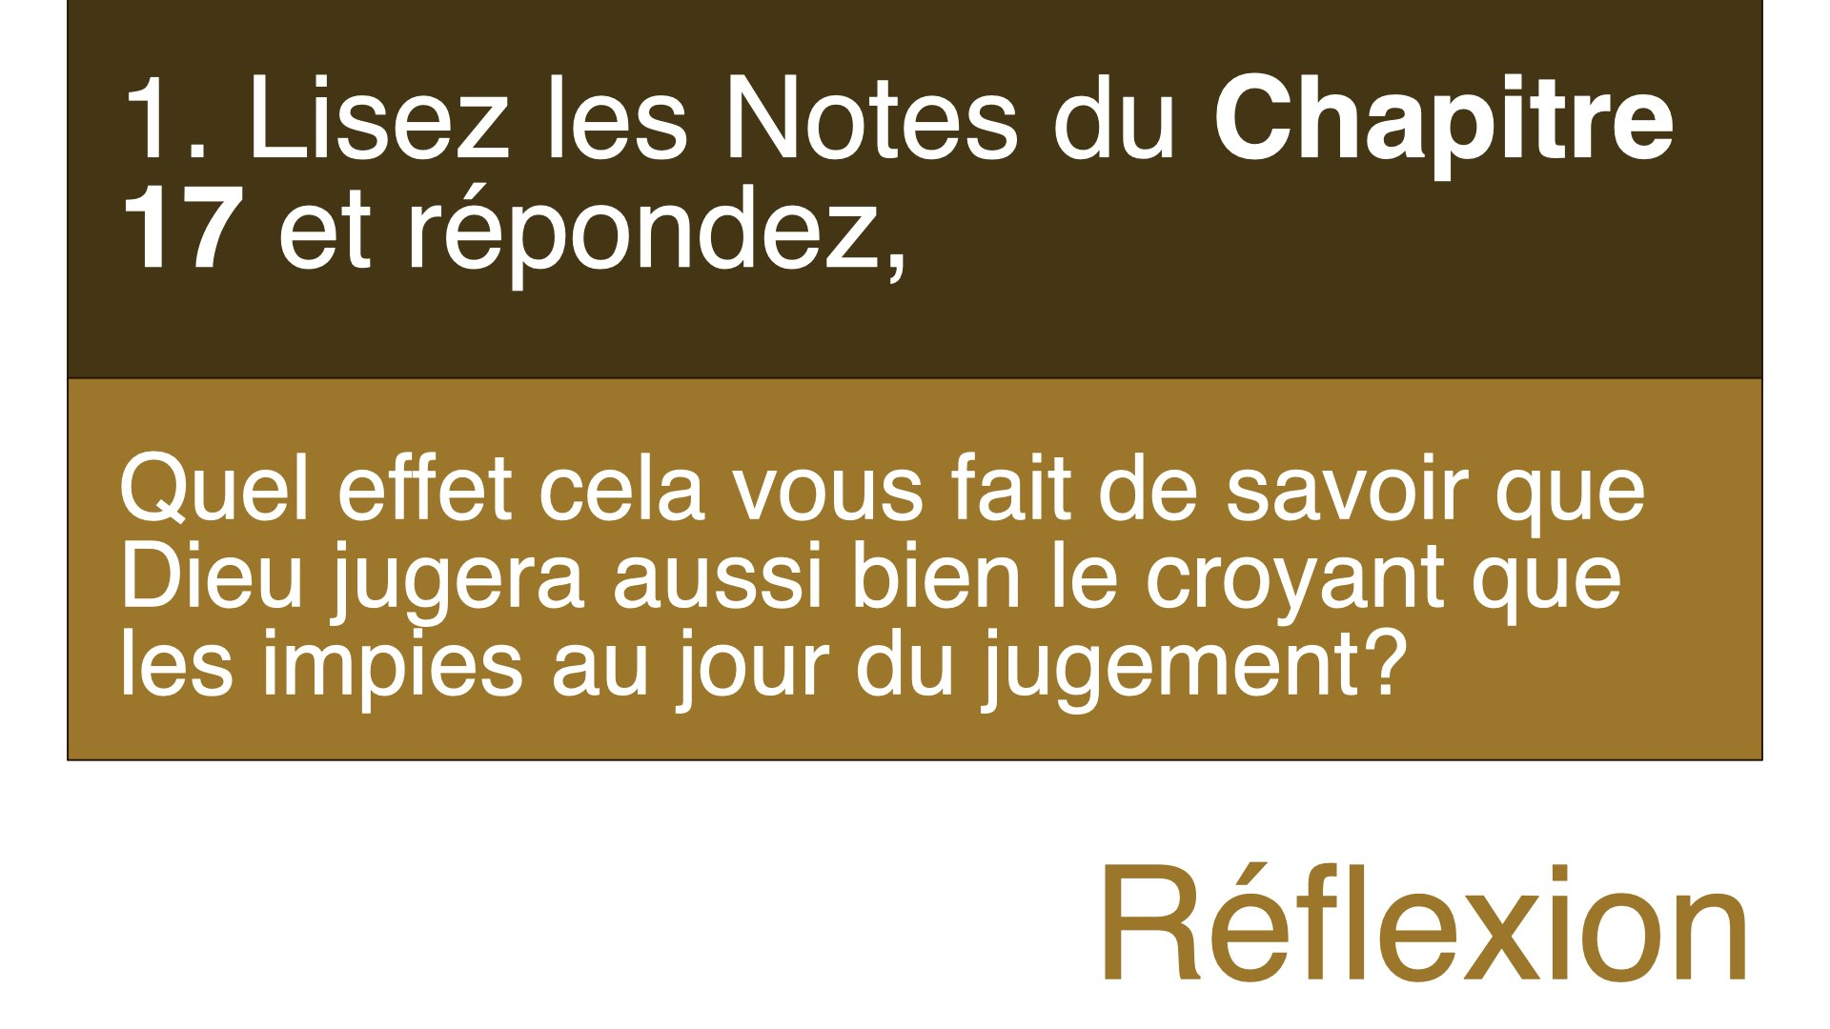

Slide 57
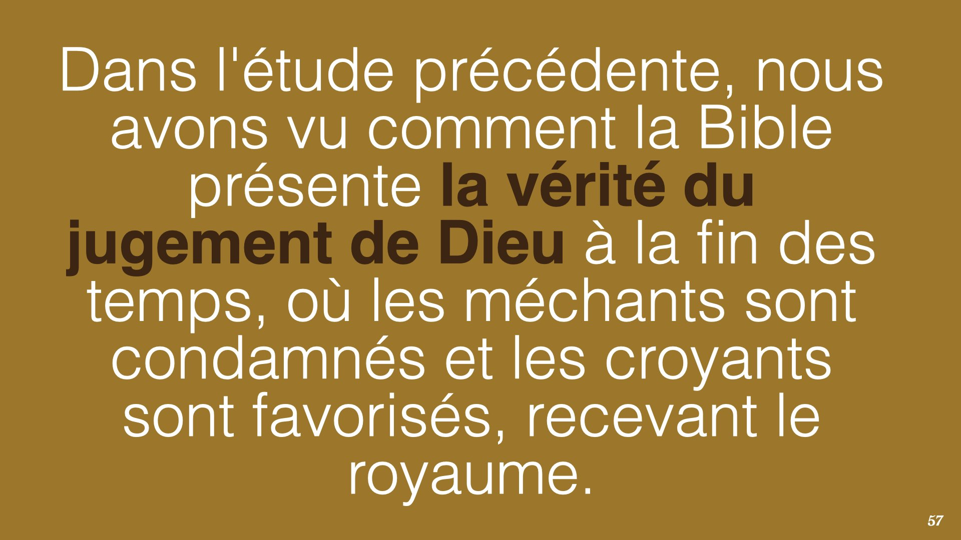

Slide 58
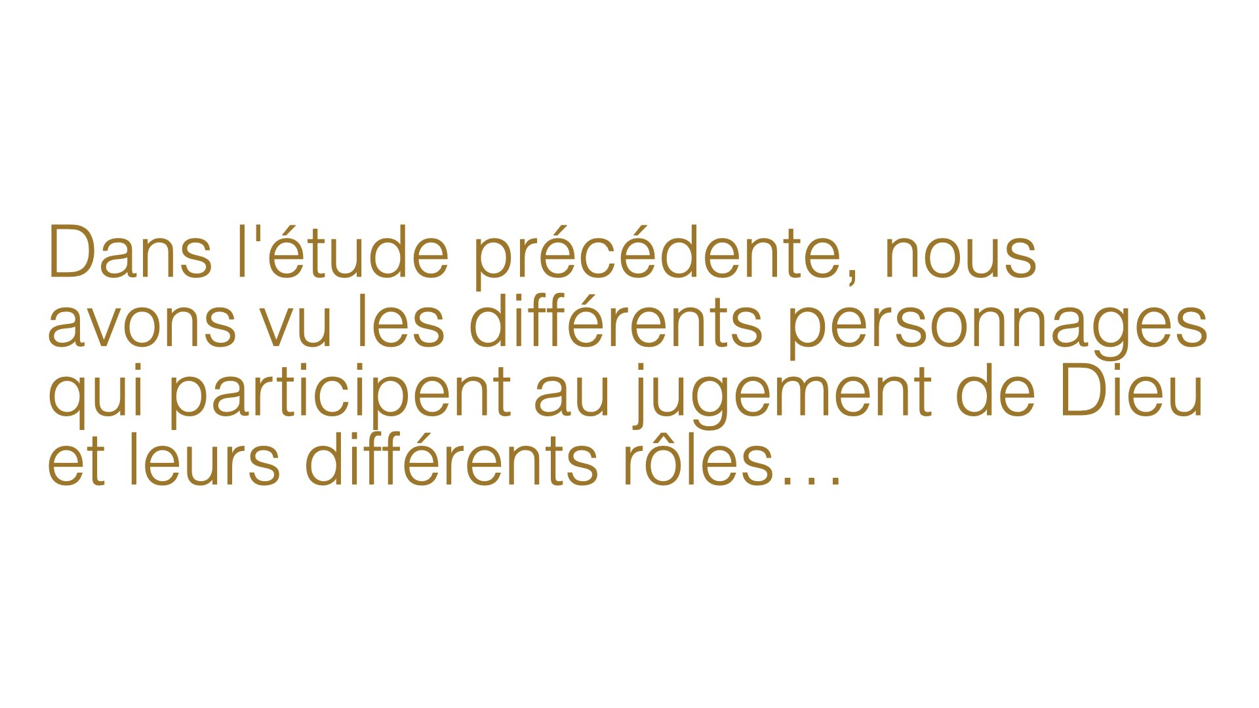

Slide 59
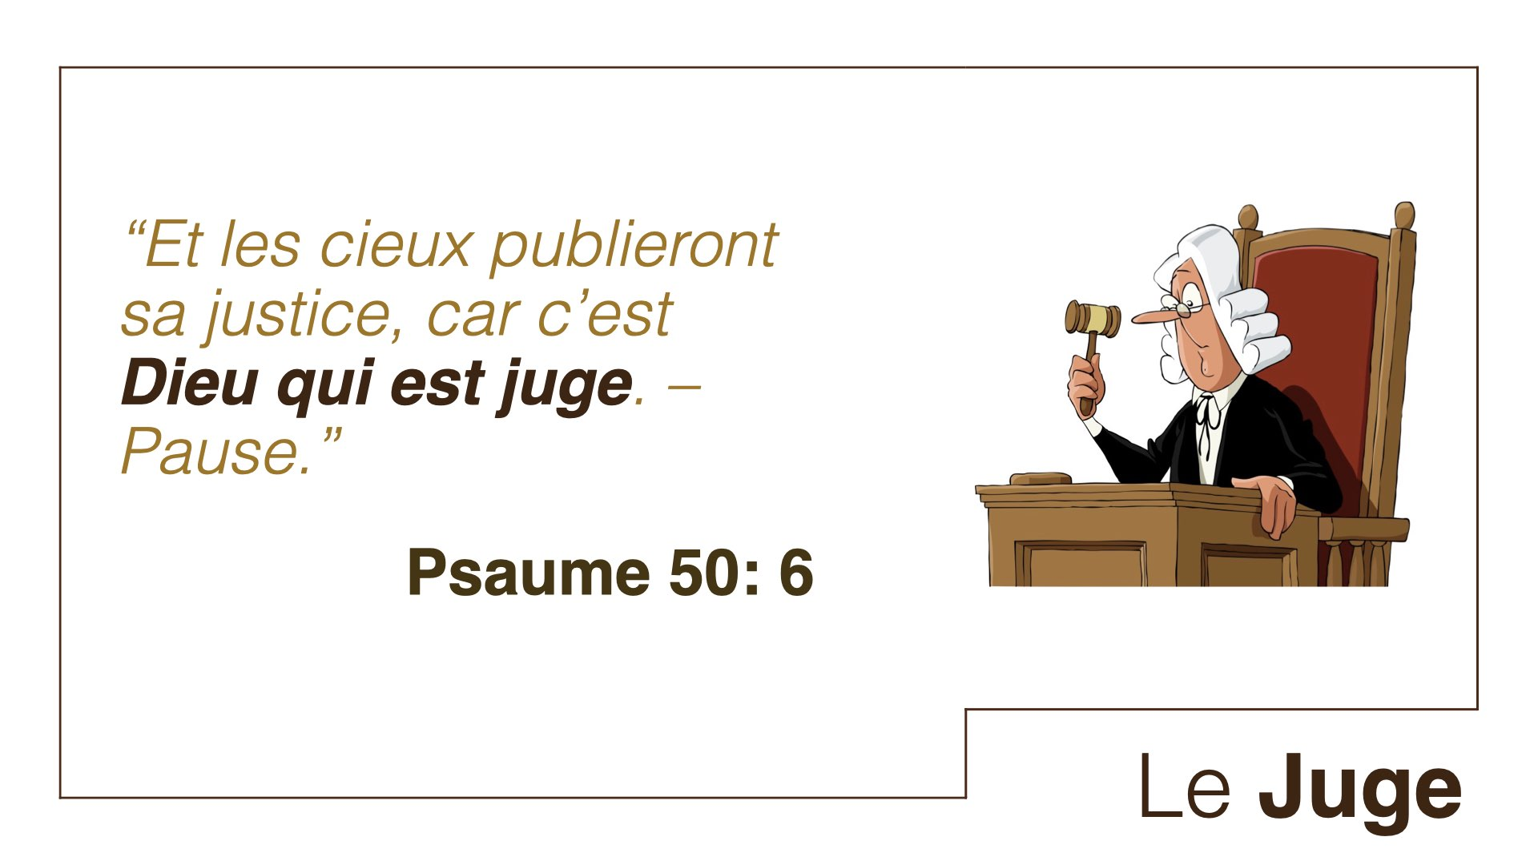

Slide 60
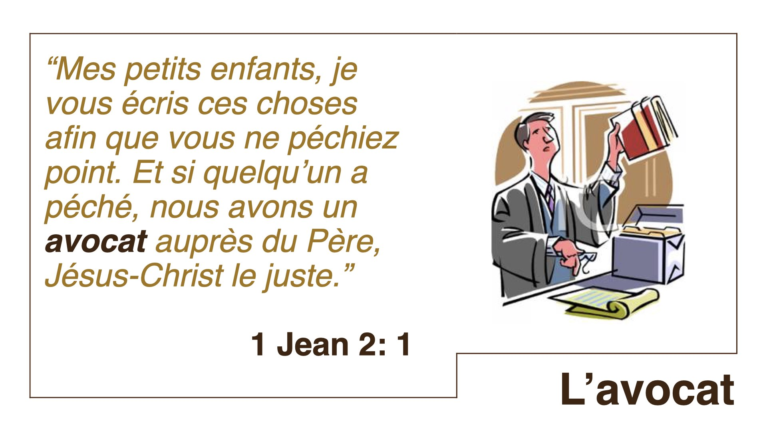

Slide 61
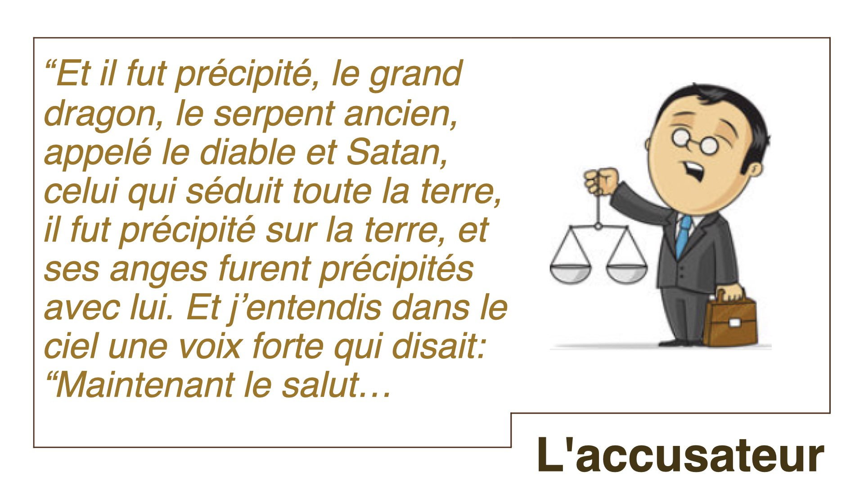

Slide 62
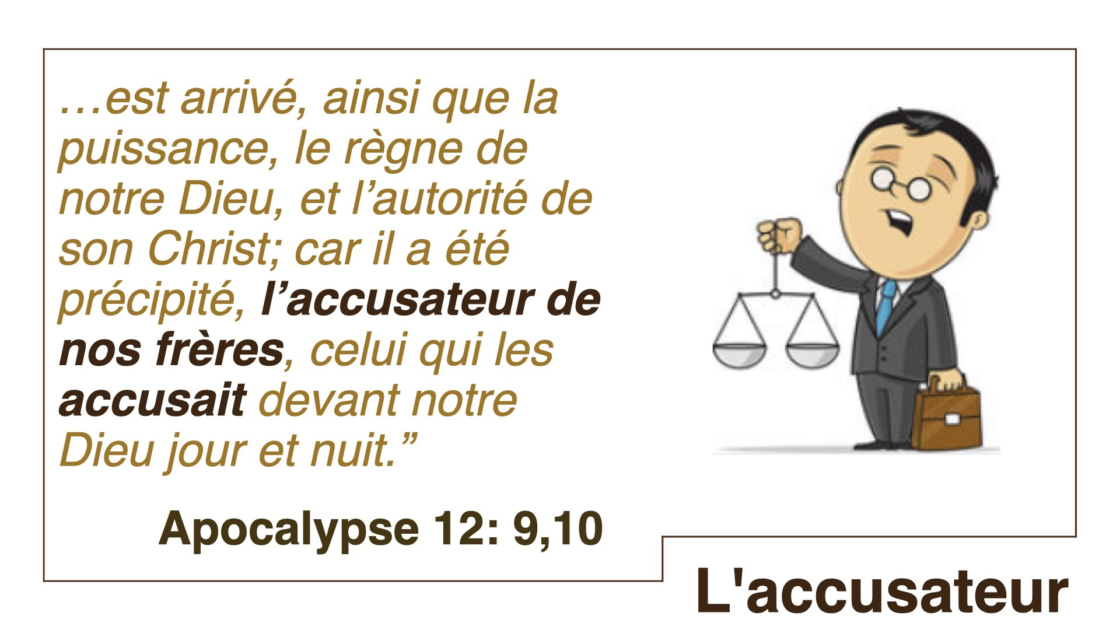

Slide 63
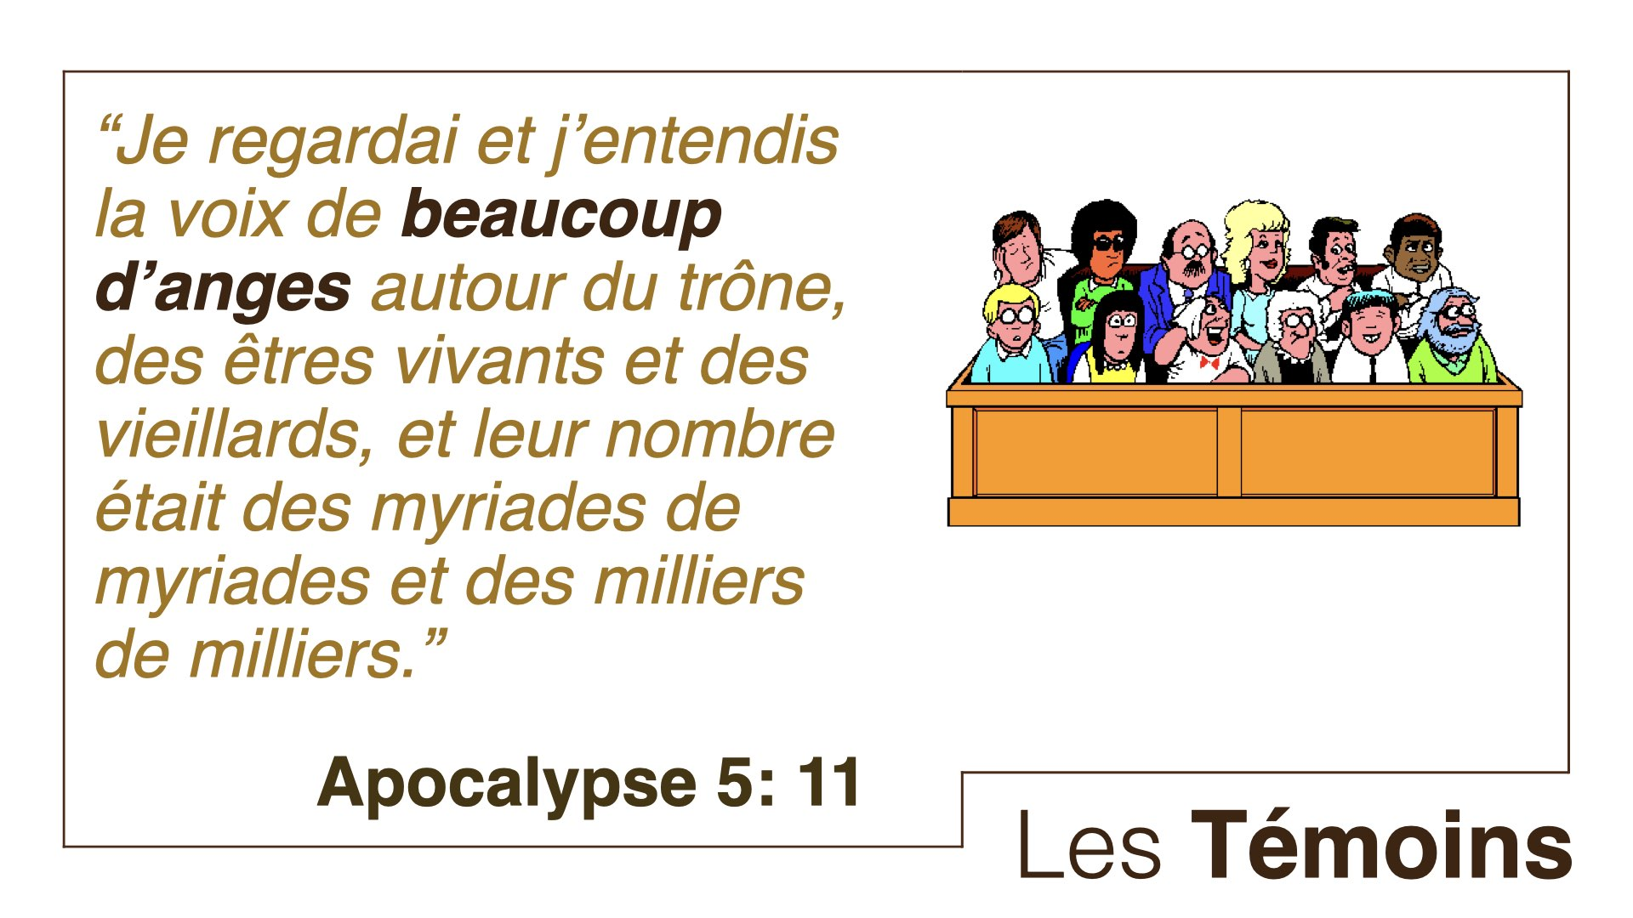

Slide 64
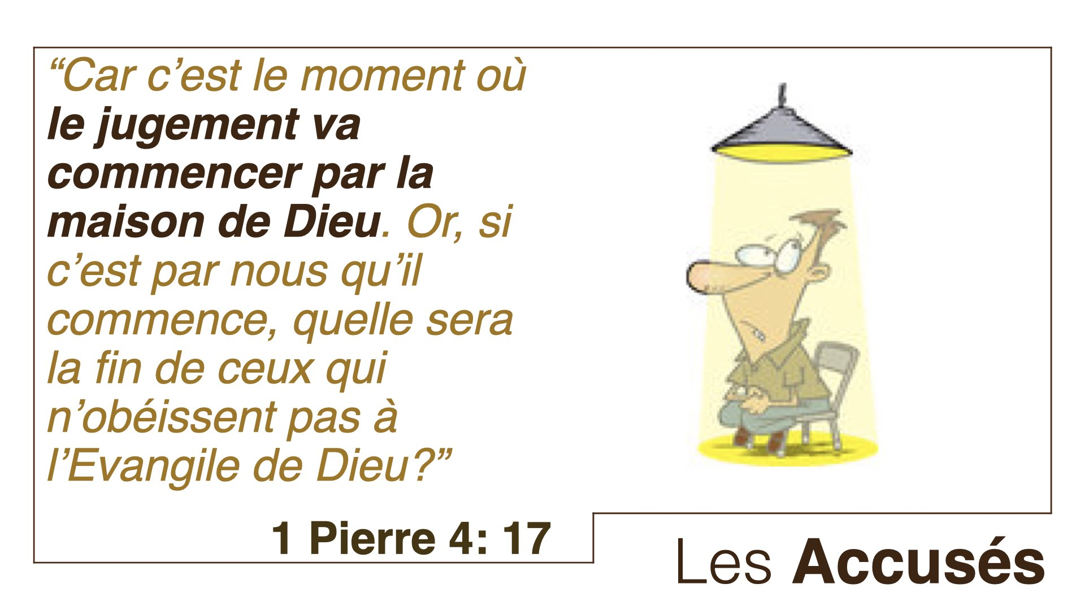

Slide 65
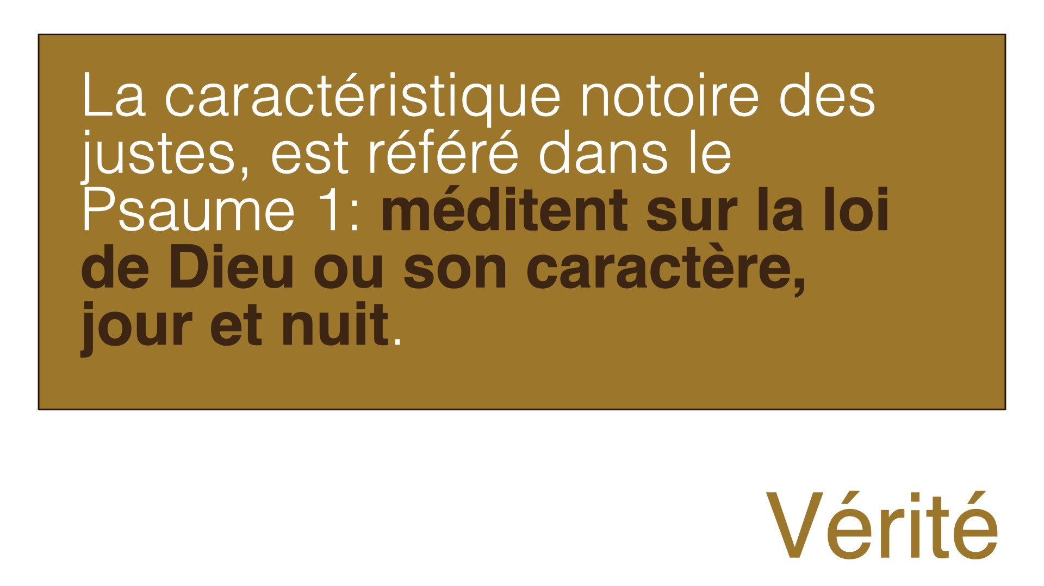

Slide 66
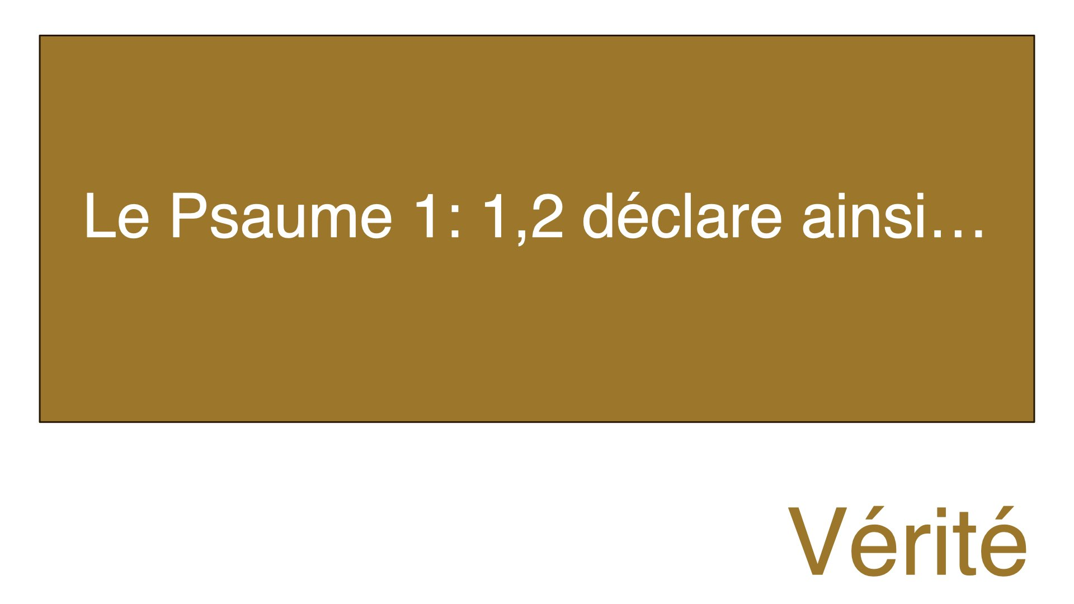

Slide 67
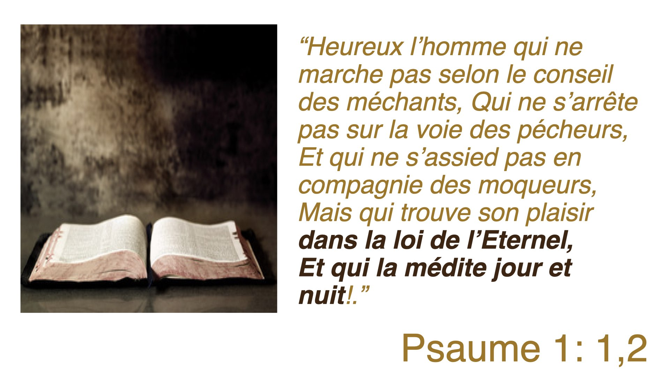

Slide 68
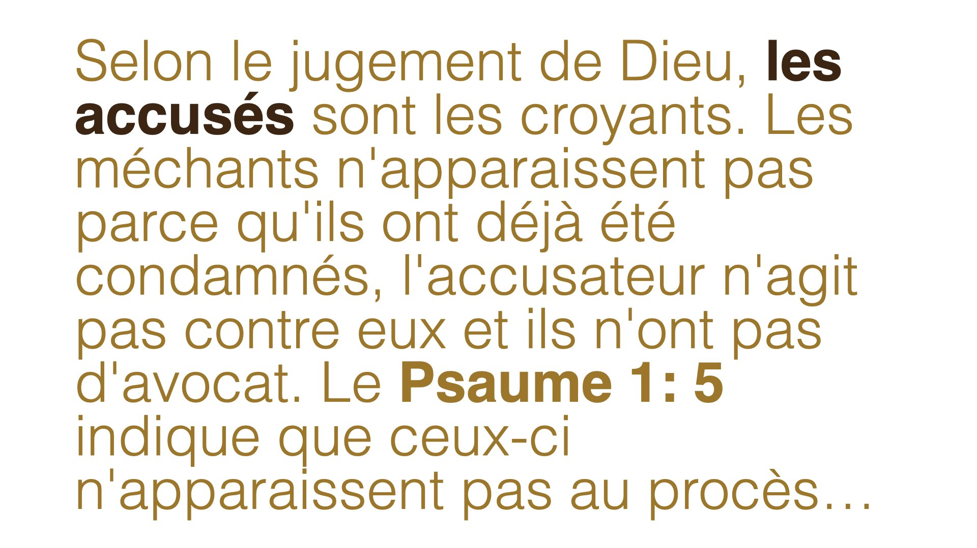

Slide 69
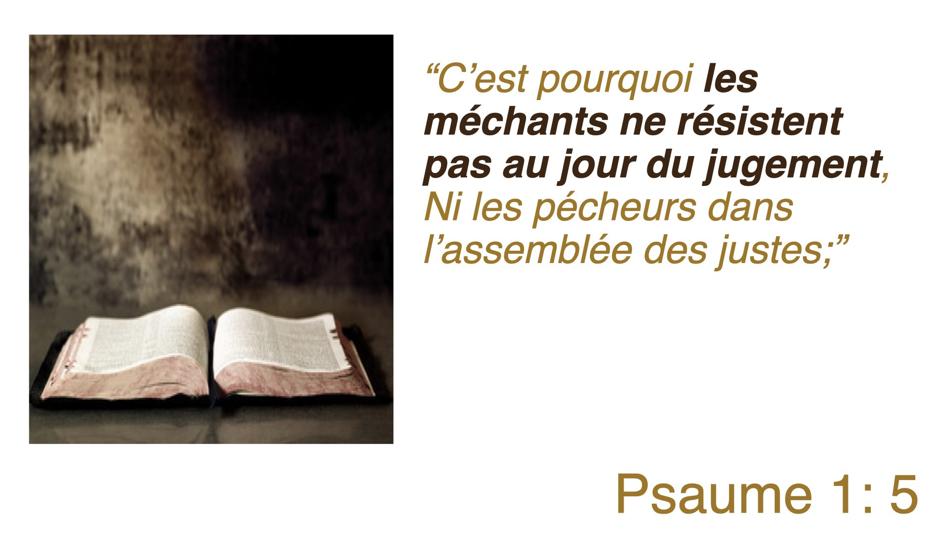

Slide 70
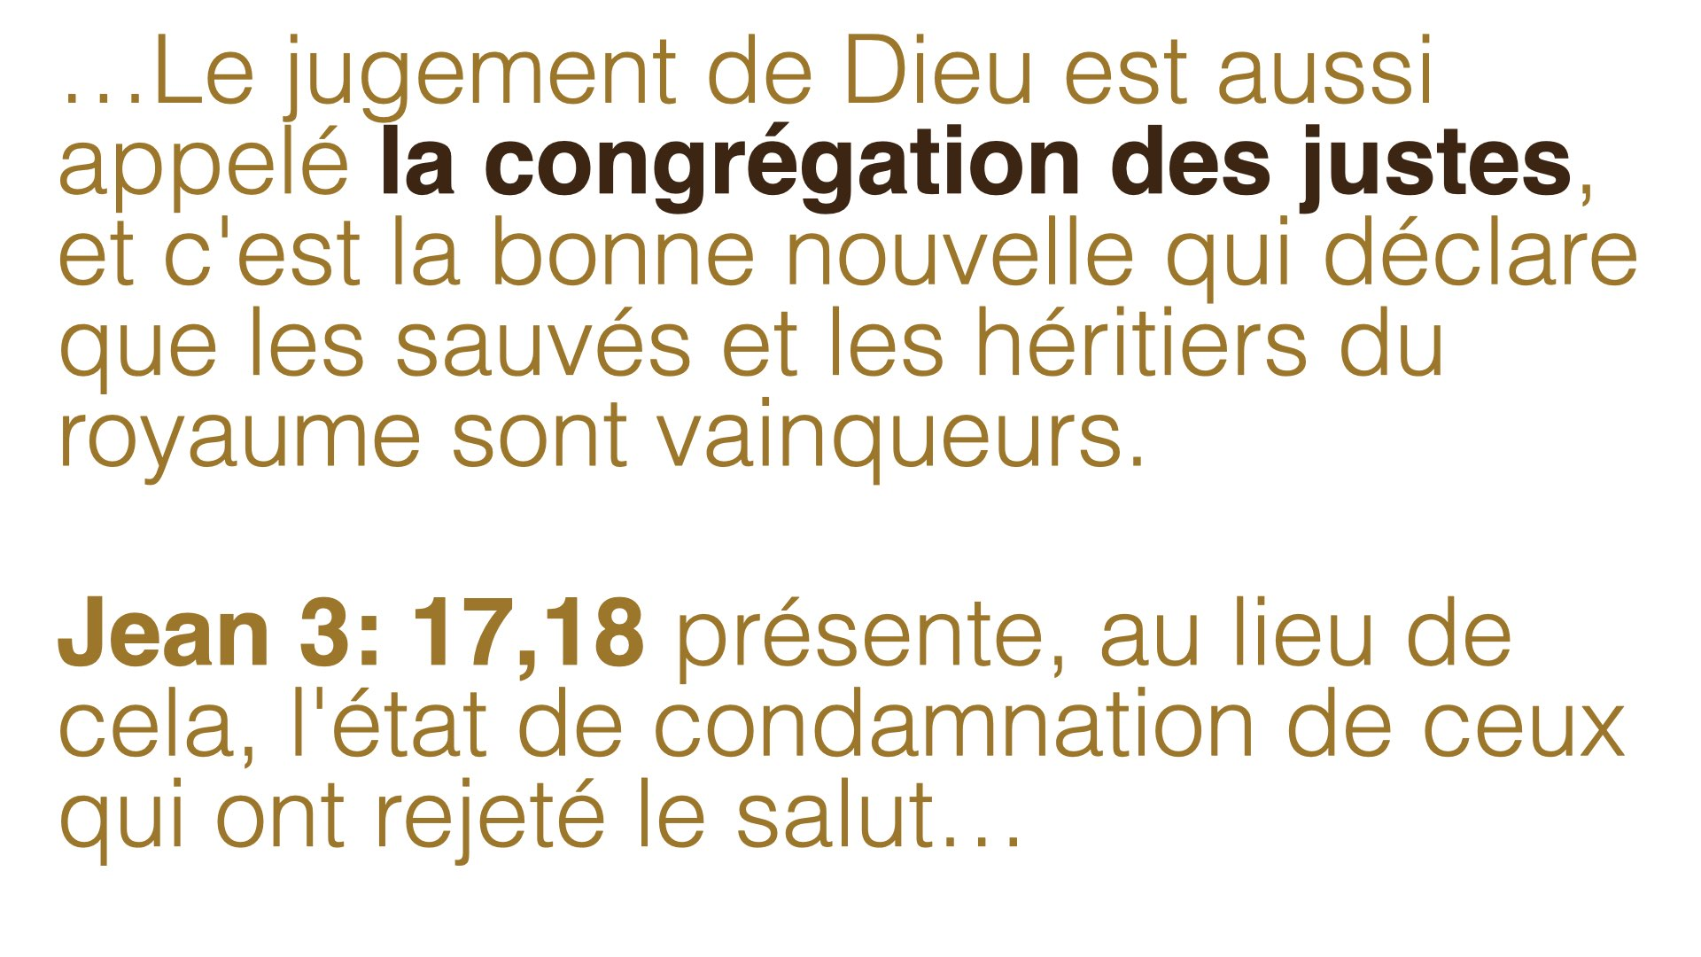

Slide 71
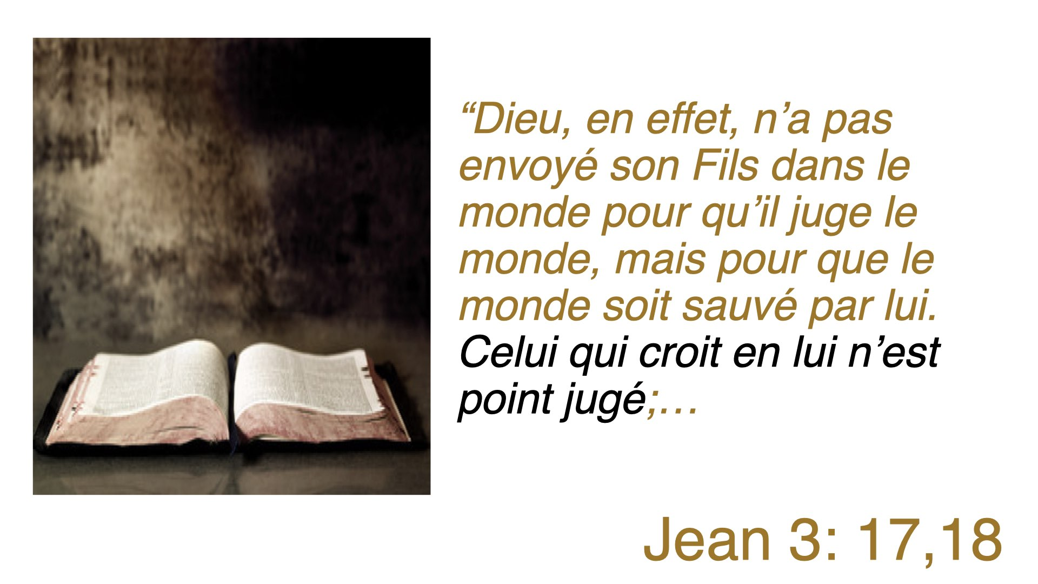

Slide 72
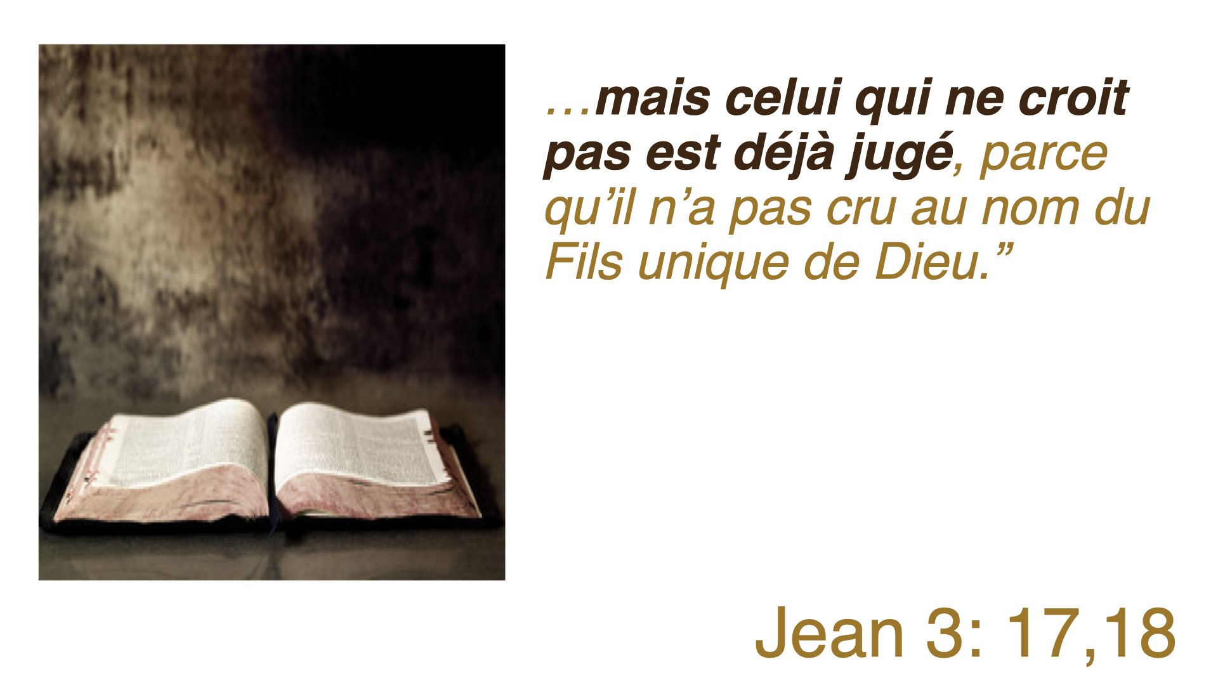

Slide 73


Slide 74


Slide 75


Slide 76


Slide 77


Slide 78

Notes:
2. Quelle est la raison de la deuxième venue de Jésus?

Slide 79

Notes:
2. Quelle est la raison de la deuxième venue de Jésus?

Slide 80

Notes:
2. Quelle est la raison de la deuxième venue de Jésus?

Slide 81


Slide 82


Slide 83

Notes:
2. Quelle est la raison de la deuxième venue de Jésus?

Slide 84


Slide 85


Slide 86


Slide 87

Notes:
3. Quelle déclaration de l’Apôtre Paul établit-elle le jugement des oeuvres?

Slide 88


Slide 89


Slide 90


Slide 91


Slide 92


Slide 93


Slide 94


Slide 95


Slide 96

Notes:
4. Quel contraste pouvons-nous voir entre ces textes et Jacques 2: 24?

Slide 97

Notes:
4. Quel contraste pouvons-nous voir entre ces textes et Jacques 2: 24?

Slide 98

Notes:
4. Quel contraste pouvons-nous voir entre ces textes et Jacques 2: 24?

Slide 99

Notes:
4. Quel contraste pouvons-nous voir entre ces textes et Jacques 2: 24?

Slide 100


Slide 101


Slide 102


Slide 103


Slide 104


Slide 105


Slide 106


Slide 107

Notes:
5. De quoi parle ce texte qui est en réponse à la contradiction apparente de l'analyse? Voir aussi le verset 20.

Slide 108

Notes:
5. De quoi parle ce texte qui est en réponse à la contradiction apparente de l'analyse? Voir aussi le verset 20.

Slide 109


Slide 110


Slide 111


Slide 112

Notes:
6. Les textes sont-ils cohérents avec Jacques 2?

Slide 113


Slide 114


Slide 115


Slide 116


Slide 117

Notes:
7. Voyons Tite 3: 5 et rejoignons ce qui est proposé au verset 8

Slide 118


Slide 119


Slide 120

Notes:
8. Quel type d’œuvres devront être manifestes dans la vie du croyant?

Slide 121


Slide 122


Slide 123


Slide 124

Notes:
8. Quel type d’œuvres devront être manifestes dans la vie du croyant?

Slide 125


Slide 126


Slide 127


Slide 128


Slide 129


Slide 130


Slide 131


Slide 132


Slide 133


Slide 134


Slide 135


Slide 136


Slide 137


Slide 138


Slide 139


Slide 140


Slide 141


Slide 142


Slide 143


Slide 144


Slide 145


Slide 146


Slide 147


Slide 148


Slide 149


Slide 150


Slide 151

Notes:
9. Les croyants doivent-ils avoir la crainte du jugement de Dieu ?

Slide 152


Slide 153


Slide 154


Slide 155

Notes:
10. Quelles déclarations extraordinaires fait l’apôtre Paul afin que nous ne craignions pas le jugement?

Slide 156


Slide 157


Slide 158


Slide 159


Slide 160


Slide 161


Slide 162

Notes:
11. Quel autre livre existe-t-il et qui sont ceux qui ont leurs noms inscrits?

Slide 163

Notes:
11. Quel autre livre existe-t-il et qui sont ceux qui ont leurs noms inscrits?

Slide 164


Slide 165


Slide 166

Notes:
12. Moïse qu’a-t-il demandé à Dieu de faire, s’il ne pardonnait pas Israël?

Slide 167


Slide 168


Slide 169


Slide 170


Slide 171


Slide 172


Slide 173


Slide 174

Notes:
13. Quelle réponse Dieu a-t-Il donné à Moïse?

Slide 175


Slide 176


Slide 177


Slide 178

Notes:
14. Quelle sentence merveilleuse offrira le Seigneur à ceux qui sont sauvés en Christ?

Slide 179

Notes:
14. Quelle sentence merveilleuse offrira le Seigneur à ceux qui sont sauvés en Christ?

Slide 180


Slide 181


Slide 182

Notes:
15. Quelle triste sentence, le Seigneur émettra-t-il contre ceux qui ont rejeté l’Evangile?

Slide 183


Slide 184


Slide 185


Slide 186


Slide 187


Slide 188


Slide 189


Slide 190


Slide 191


Slide 192


Slide 193


Slide 194


Slide 195


Slide 196


Slide 197


Slide 198


